Slide 1
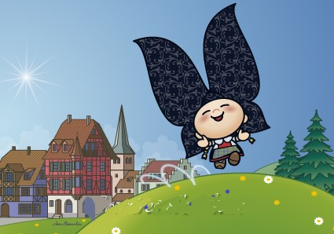



𝐒𝐭𝐞𝐩𝐡 𝐑𝐨𝐚𝐝 𝐓𝐨𝐮𝐫
À travers
l’ Alsace
Une photo vaut mille mensonges
Photos prises par un marcheur solitaire parcourant la France
pour le plaisir du partage
𝐉𝐨𝐮𝐫 342
𝐷𝑒 𝐶ℎ𝑎̂𝑡𝑒𝑛𝑜𝑖𝑠
𝑎̀ 𝑅𝑖𝑞𝑢𝑒𝑤𝑖ℎ𝑟

Slide 2
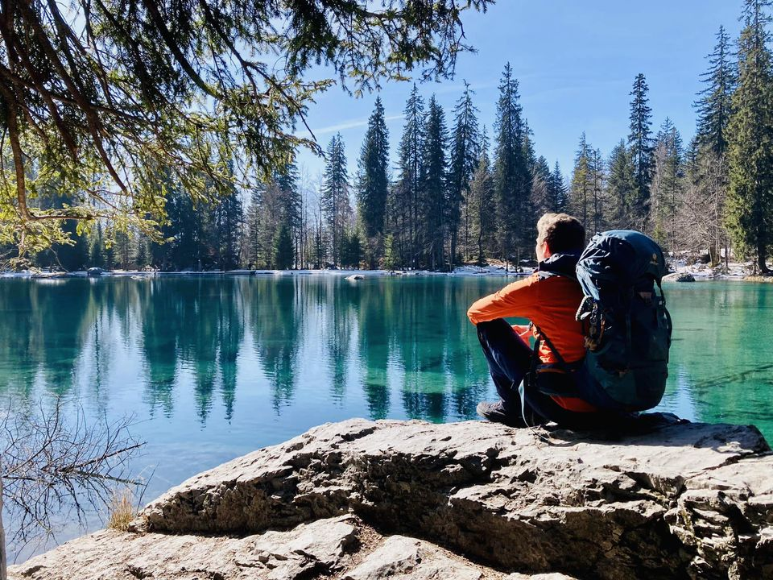
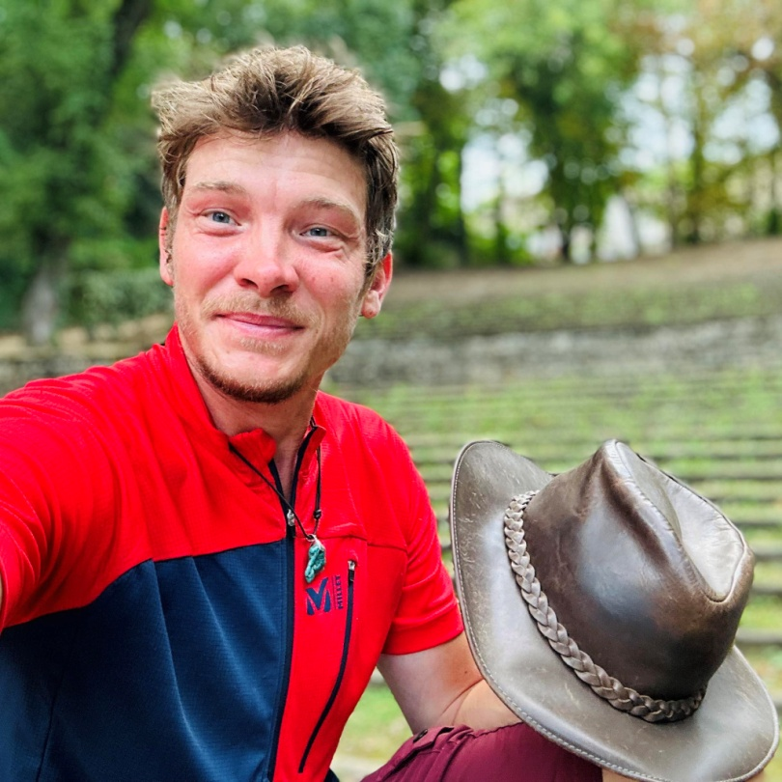

Slide 3
𝐿’𝑎̂𝑚𝑒 𝑑’𝑢𝑛 𝑎𝑣𝑒𝑛𝑡𝑢𝑟𝑖𝑒𝑟, 𝑙𝑒 𝑐𝑜𝑒𝑢𝑟 𝑑’𝑢𝑛 𝑝𝑜𝑒̀𝑡𝑒,
𝐵𝑖𝑒𝑛𝑣𝑒𝑛𝑢𝑒 𝑑𝑎𝑛𝑠 𝑚𝑜𝑛 𝑚𝑜𝑛𝑑𝑒 𝑜ù 𝑠𝑒𝑢𝑙 𝑙𝑒 𝑏𝑜𝑛ℎ𝑒𝑢𝑟
𝑒𝑠𝑡 𝑚𝑎 𝑞𝑢𝑒̂𝑡𝑒…
𝐶’𝑒𝑠𝑡 𝑑𝑎𝑛𝑠 𝑙𝑎 𝑛𝑎𝑡𝑢𝑟𝑒 𝑞𝑢𝑒 𝑗𝑒 𝑡𝑟𝑜𝑢𝑣𝑒 𝑡𝑜𝑢𝑡𝑒
𝑚𝑜𝑛 𝑖𝑛𝑠𝑝𝑖𝑟𝑎𝑡𝑖𝑜𝑛.
𝐹𝑎𝑐𝑒 à 𝑒𝑙𝑙𝑒 𝑗’𝑦 𝑓𝑎𝑖𝑠 𝑚𝑒𝑠 𝑝𝑙𝑢𝑠 𝑏𝑒𝑙𝑙𝑒𝑠 𝑐𝑜𝑛𝑓𝑒𝑠𝑠𝑖𝑜𝑛𝑠,
𝐿𝑒𝑠 𝑎𝑟𝑏𝑟𝑒𝑠 𝑚𝑒 𝑝𝑎𝑟𝑙𝑒𝑛𝑡, 𝑙𝑒𝑠 𝑎𝑛𝑖𝑚𝑎𝑢𝑥 𝑚𝑒 𝑟𝑎𝑠𝑠𝑢𝑟𝑒𝑛𝑡,
𝑈𝑛𝑒 𝑣𝑒́𝑟𝑖𝑡𝑎𝑏𝑙𝑒 𝑟𝑒𝑛𝑎𝑖𝑠𝑠𝑎𝑛𝑐𝑒 𝑞𝑢𝑒 𝑗𝑒 𝑣𝑖𝑠 𝑑𝑎𝑛𝑠
𝑐𝑒𝑠 𝑒𝑎𝑢𝑥 𝑝𝑢𝑟𝑒𝑠.
𝐶’𝑒𝑠𝑡 𝑝𝑎𝑟 𝑡𝑜𝑢𝑡𝑒𝑠 𝑐𝑒𝑠 𝑒́𝑚𝑜𝑡𝑖𝑜𝑛𝑠, 𝑞𝑢𝑒 𝑚𝑜𝑛 𝑐𝑜𝑒𝑢𝑟 𝑠’𝑒𝑥𝑝𝑟𝑖𝑚𝑒,
𝐸𝑡 𝑞𝑢𝑒 𝑗𝑒 𝑣𝑜𝑢𝑠 𝑜𝑓𝑓𝑟𝑒 𝑚𝑒𝑠 𝑝𝑙𝑢𝑠 𝑏𝑒𝑙𝑙𝑒𝑠 𝑟𝑖𝑚𝑒𝑠…
𝑺𝒕𝒆𝒑𝒉 𝑹𝒐𝒂𝒅 𝑳𝒍𝒐𝒓𝒄𝒂.

Slide 4
𝑴𝒐𝒏 𝒈𝒓𝒂𝒏𝒅 𝒕𝒐𝒖𝒓 𝒅𝒆 𝑭𝒓𝒂𝒏𝒄𝒆 à 𝒑𝒊𝒆𝒅 𝒆𝒏 𝟝𝟘𝟘 𝒋𝒐𝒖𝒓𝒔…
Voilà le défi que je me suis lancé, partir seul à pied avec simplement mon sac à dos, mais avant tout, ma liberté.
Un départ le 𝟚𝟡 𝕞𝕒𝕚 𝟚𝟘𝟚𝟛 depuis mon petit village du Gard, Carmes.
Un périple qui va durer sur plus de 𝟙𝟚𝟘𝟘𝟘 𝕜𝕞 à travers toute la France.
𝑽𝒐𝒊𝒍à c𝒆 𝒒𝒖𝒊 𝒎’𝒂𝒕𝒕𝒆𝒏𝒅𝒔…
Partir à la conquête de nos plus belles montagnes, des 𝐂𝐞́𝐯𝐞𝐧𝐧𝐞𝐬 aux
𝐏𝐲𝐫𝐞́𝐧𝐞́𝐞𝐬 et son célèbre 𝐂𝐢𝐫𝐪𝐮𝐞 𝐝𝐞 𝐆𝐚𝐯𝐚𝐫𝐧𝐢𝐞, puis les retrouver dans
les 𝐕𝐨𝐬𝐠𝐞𝐬, en passant par le 𝐉𝐮𝐫𝐚, jusqu’aux 𝐀𝐥𝐩𝐞𝐬.
Marcher sur nos plus beaux sentiers du littoral, de 𝐥’𝐀𝐭𝐥𝐚𝐧𝐭𝐢𝐪𝐮𝐞, jusqu’aux
𝐂𝐨̂𝐭𝐞𝐬 𝐁𝐫𝐞𝐭𝐨𝐧𝐧𝐞𝐬, la 𝐌𝐚𝐧𝐜𝐡𝐞 et le 𝐍𝐨𝐫𝐝, mais aussi la 𝐌𝐞́𝐝𝐢𝐭𝐞𝐫𝐫𝐚𝐧𝐞́𝐞 pour terminer.
Découvrir notre beau patrimoine, 𝐂𝐚𝐡𝐨𝐫𝐬 et son 𝐩𝐨𝐧𝐭 𝐕𝐚𝐥𝐞𝐧𝐭𝐫é, 𝐀𝐥𝐛𝐢 la rouge, 𝐑𝐨𝐜𝐚𝐦𝐚𝐝𝐨𝐮𝐫, les 𝐂𝐡ât𝐞𝐚𝐮𝐱 𝐝𝐞 𝐥𝐚 𝐋𝐨𝐢𝐫𝐞, Les villages d’𝐀𝐥𝐬𝐚𝐜𝐞…
et tellement d’autres lieux à explorer en chemin.

Slide 5
𝑴𝒂𝒊𝒔 𝒑𝒐𝒖𝒓𝒒𝒖𝒐𝒊… ?
Avant tout, l’inconnu qui m’attend chaque jour,
Vivre sans réfléchir et se laisser porter par son cœur, ses envies.
Et puis, bien sûr, les rencontres, celles qui font de ce voyage toute la magie.
Partager et se rassembler,
S’unir pour s’enrichir.
L’idée principale était de tout quitter, se séparer de tout bien
pour revenir à l’essentiel.
Je privilégie l’humain avant tout,
Aucune raison d’avoir peur, de douter, où de ne pas avoir confiance.
Rien ne vaut la chaleur d’un repas partagé ou le plaisir d’un chemin.
Raconter mon aventure, c’est un peu ce que je fais tous les jours,
un échange sincère avec vous, une force qui me pousse à aller au bout.

Slide 6
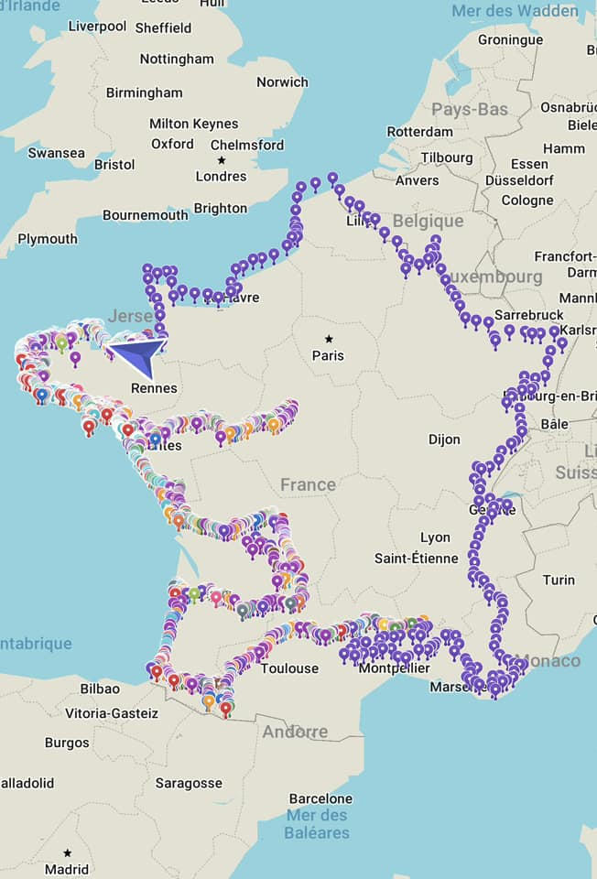
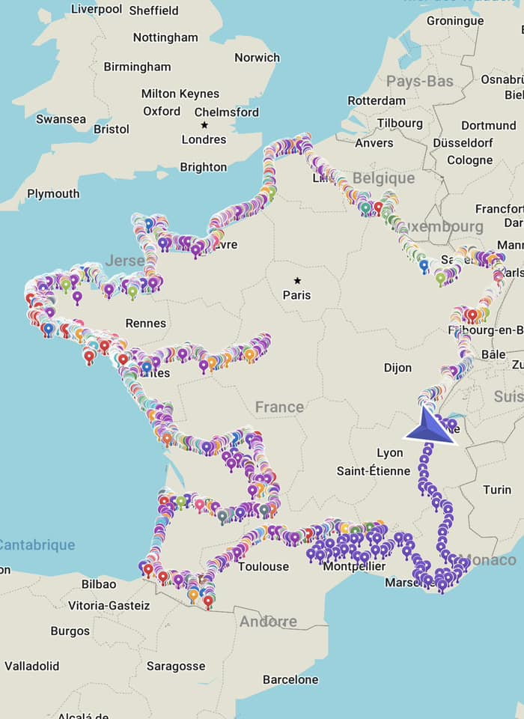
La carte de cet incroyable voyage autour de la France.
Plus de 12 000 km sur et hors des sentiers et uniquement à pied.
Les différentes couleurs pour les endroits où je suis passé, et en violet tout ce qui me reste à effectuer. 21.01.2024
Dernière mise à jour de la carte.
𝐉𝐨𝐮𝐫 𝟑𝟓𝟖, 𝟖𝟕𝟑𝟓𝐤𝐦 𝐩𝐚𝐫𝐜𝐨𝐮𝐫𝐮𝐬
Moyenne journalière parcourus : 24,4km
𝐀̀ 𝐏𝐨𝐧𝐭𝐚𝐫𝐥𝐢𝐞𝐫 (𝟐𝟓) 21.05.2024
Les différentes couleurs pour les endroits où je suis passé, et en violet tout ce qui me reste à effectuer.

Slide 7

𝐒𝐭𝐞𝐩𝐡 𝐑𝐨𝐚𝐝 𝐓𝐨𝐮𝐫 - 𝐉𝐨𝐮𝐫 𝟑𝟒𝟐
𝐷𝑒 𝐶ℎ𝑎̂𝑡𝑒𝑛𝑜𝑖𝑠 𝑎̀ 𝑅𝑖𝑞𝑢𝑒𝑤𝑖ℎ𝑟,
𝑅𝑜𝑢𝑡𝑒 𝑑𝑒s 𝑣𝑖𝑛𝑠 𝑑’𝐴𝑙𝑠𝑎𝑐𝑒, 𝐶ℎ𝑎̂𝑡𝑒𝑎𝑢 𝑑𝑢 𝐻𝑎𝑢𝑡-𝐾œ𝑛𝑖𝑔𝑠𝑏𝑜𝑢𝑟𝑔
𝟚𝟡𝕜𝕞
𝑹𝒊𝒒𝒖𝒆𝒘𝒊𝒉𝒓…
C’est une maison bleue,
Recouverte de bois précieux,
J’y suis V’nu à pied,
Sans compter mes pas,
Ceux qui vivent là,
m’ont donné les clés,
Façade à colombages,
Comme plongé au Moyen Âge,
Sur ces rues pavées,
À déambuler, moi le chevalier,
Sans armure, ni épée,

Slide 8
Et les villages s’allument,
De leurs plus beaux costumes,
La nuit tombée.
Nageant dans votre histoire,
Une cigogne par son regard,
M’a presque envoûté,
Comme un nouveau né,
Qui soudain peut voir,
Un visage aimé,
De cités éternelles,
Aux ruelles multicolores,
C’est un arc en ciel,
De nuances pastels,
Et de ce tableau,
J’en fais mon décor.
Et les villages s’allument,
De leurs plus beaux costumes,
La nuit tombée…

Slide 9
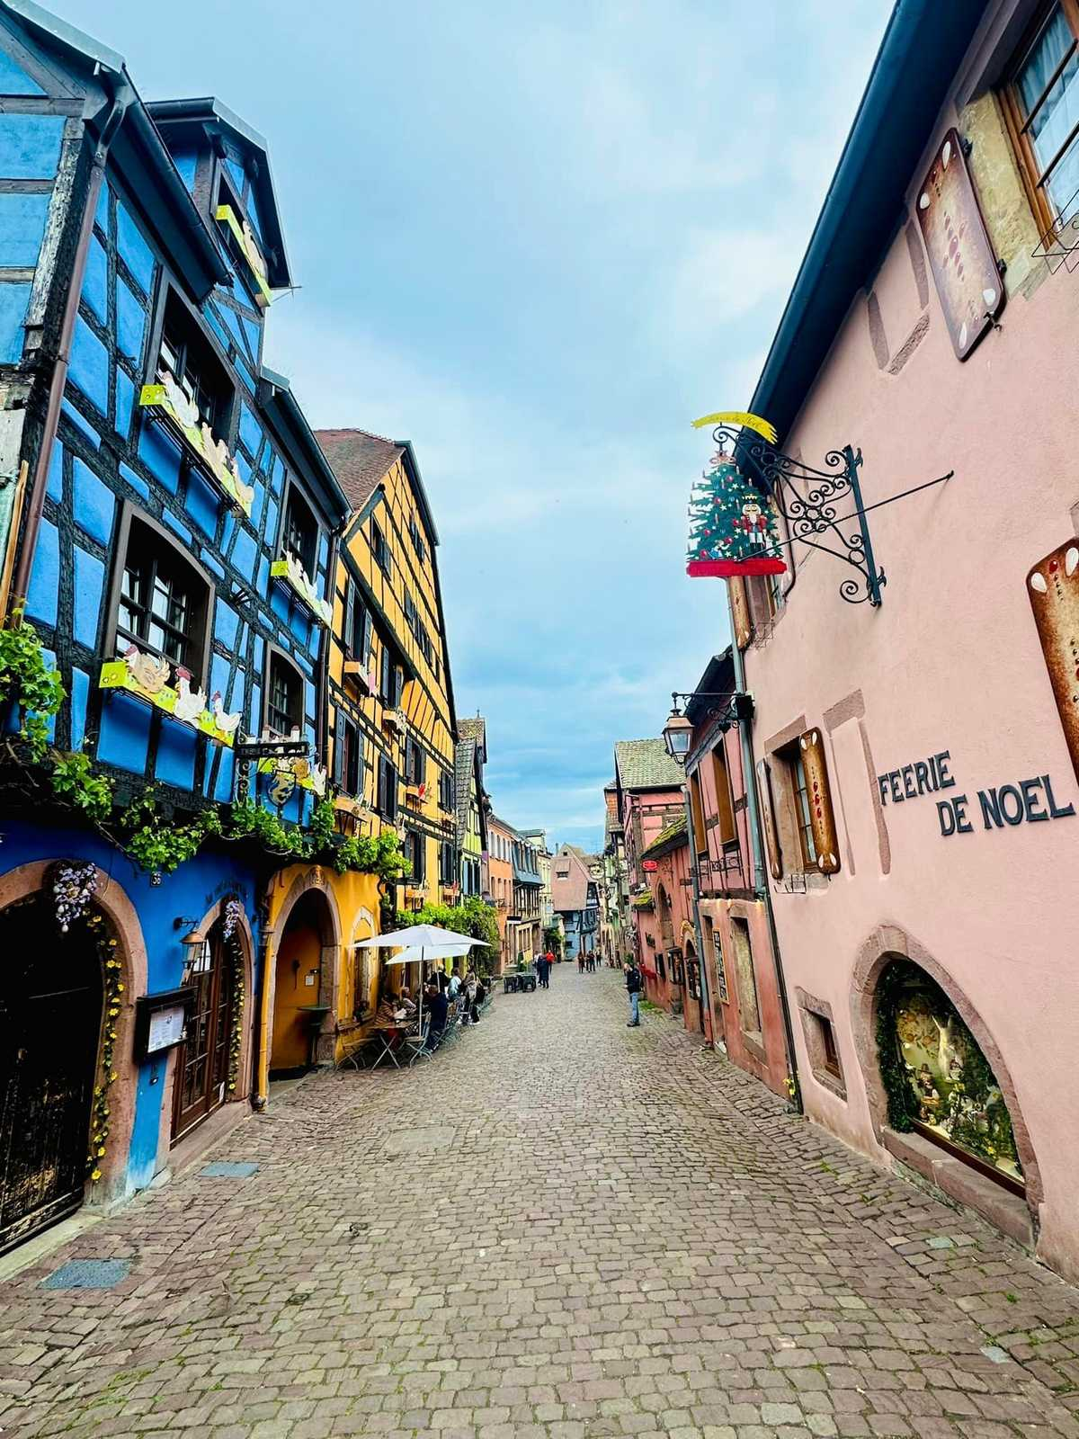
Vous voyez, même à Riquewihr
ça fonctionne.
Il suffit d’être un petit peu patient et les ruelles se vident tout doucement.

Slide 10
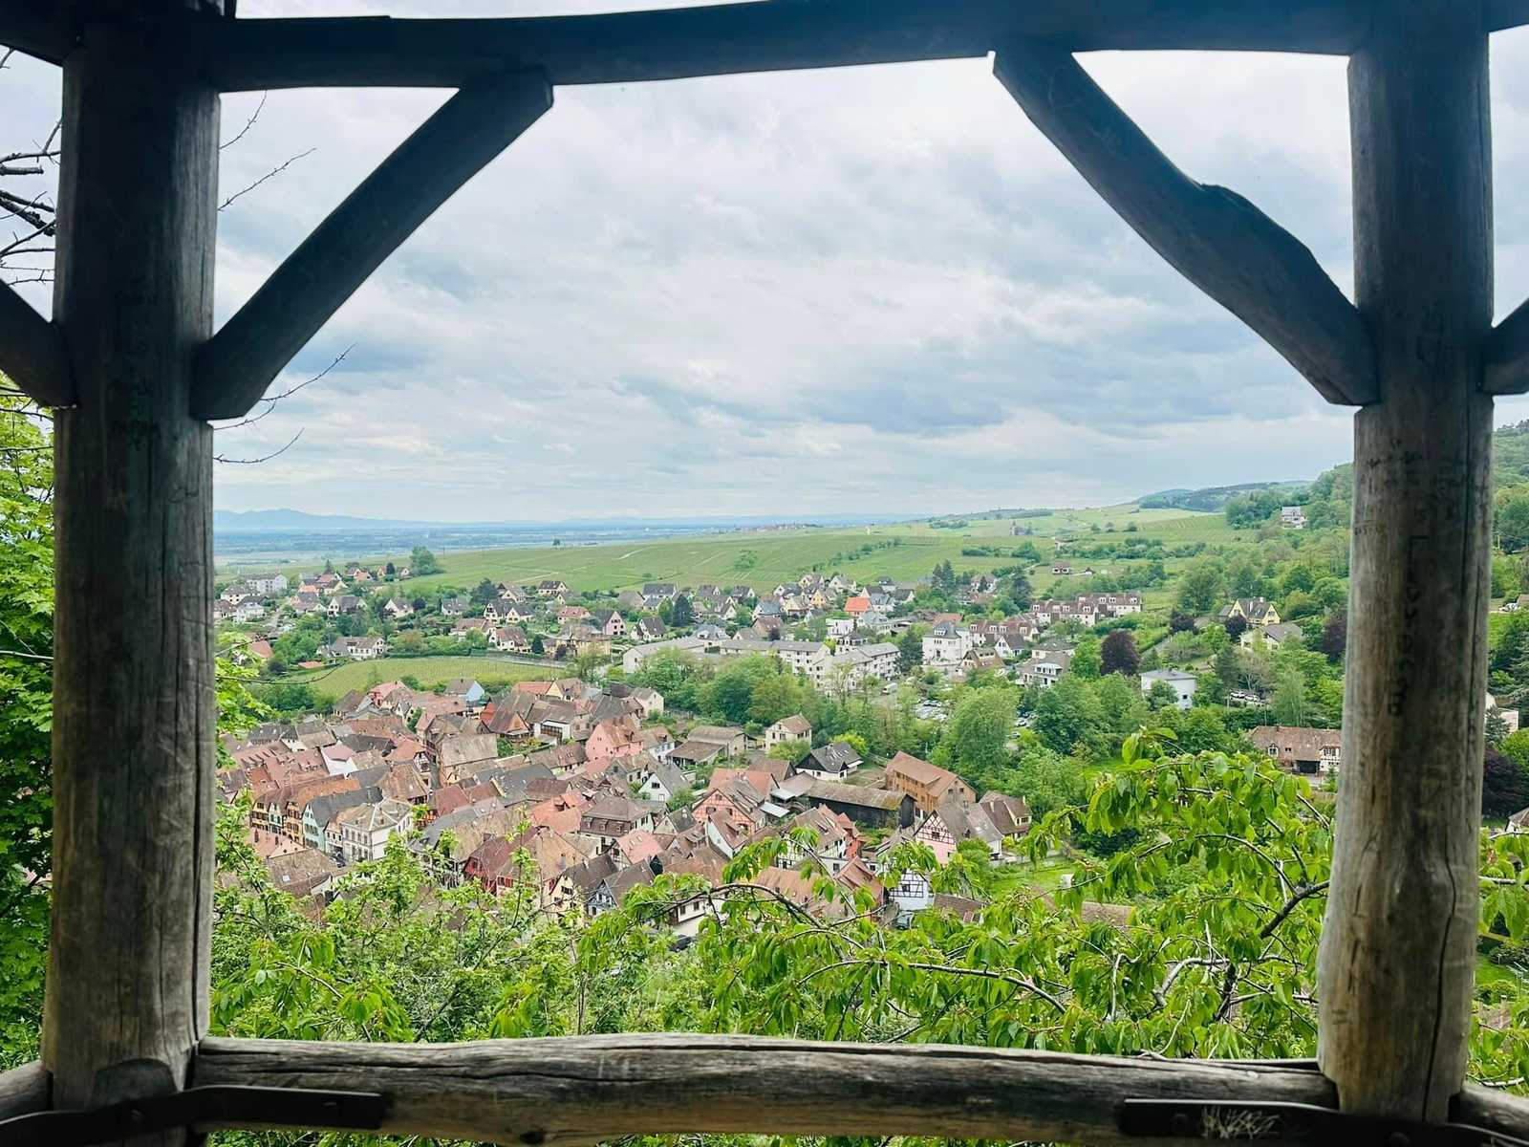
Ribeauvillé, vue de la fenêtre
de ma chambre .

Slide 11
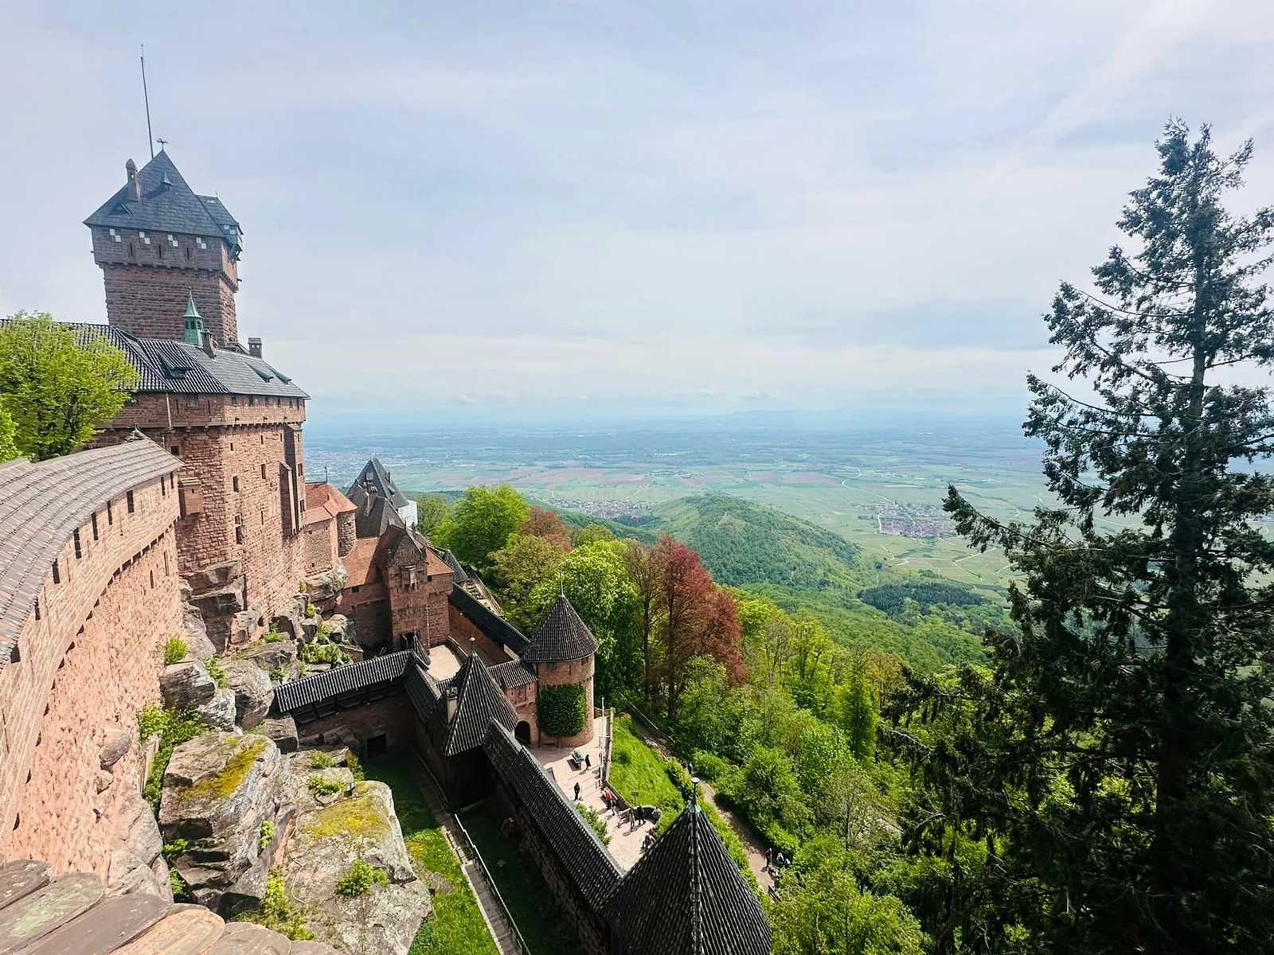
Et là, c’est depuis le haut de mon château.

Slide 12
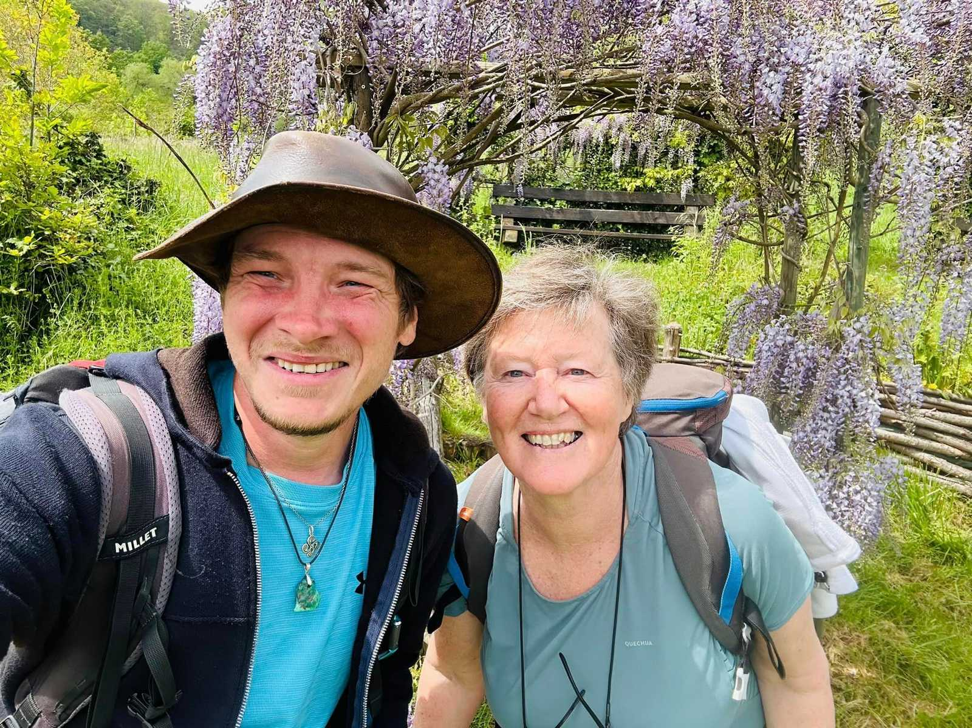
Je vous présente Kiki, qui m’a fait plaisir de m’accompagner une partie de la journée.

Slide 13
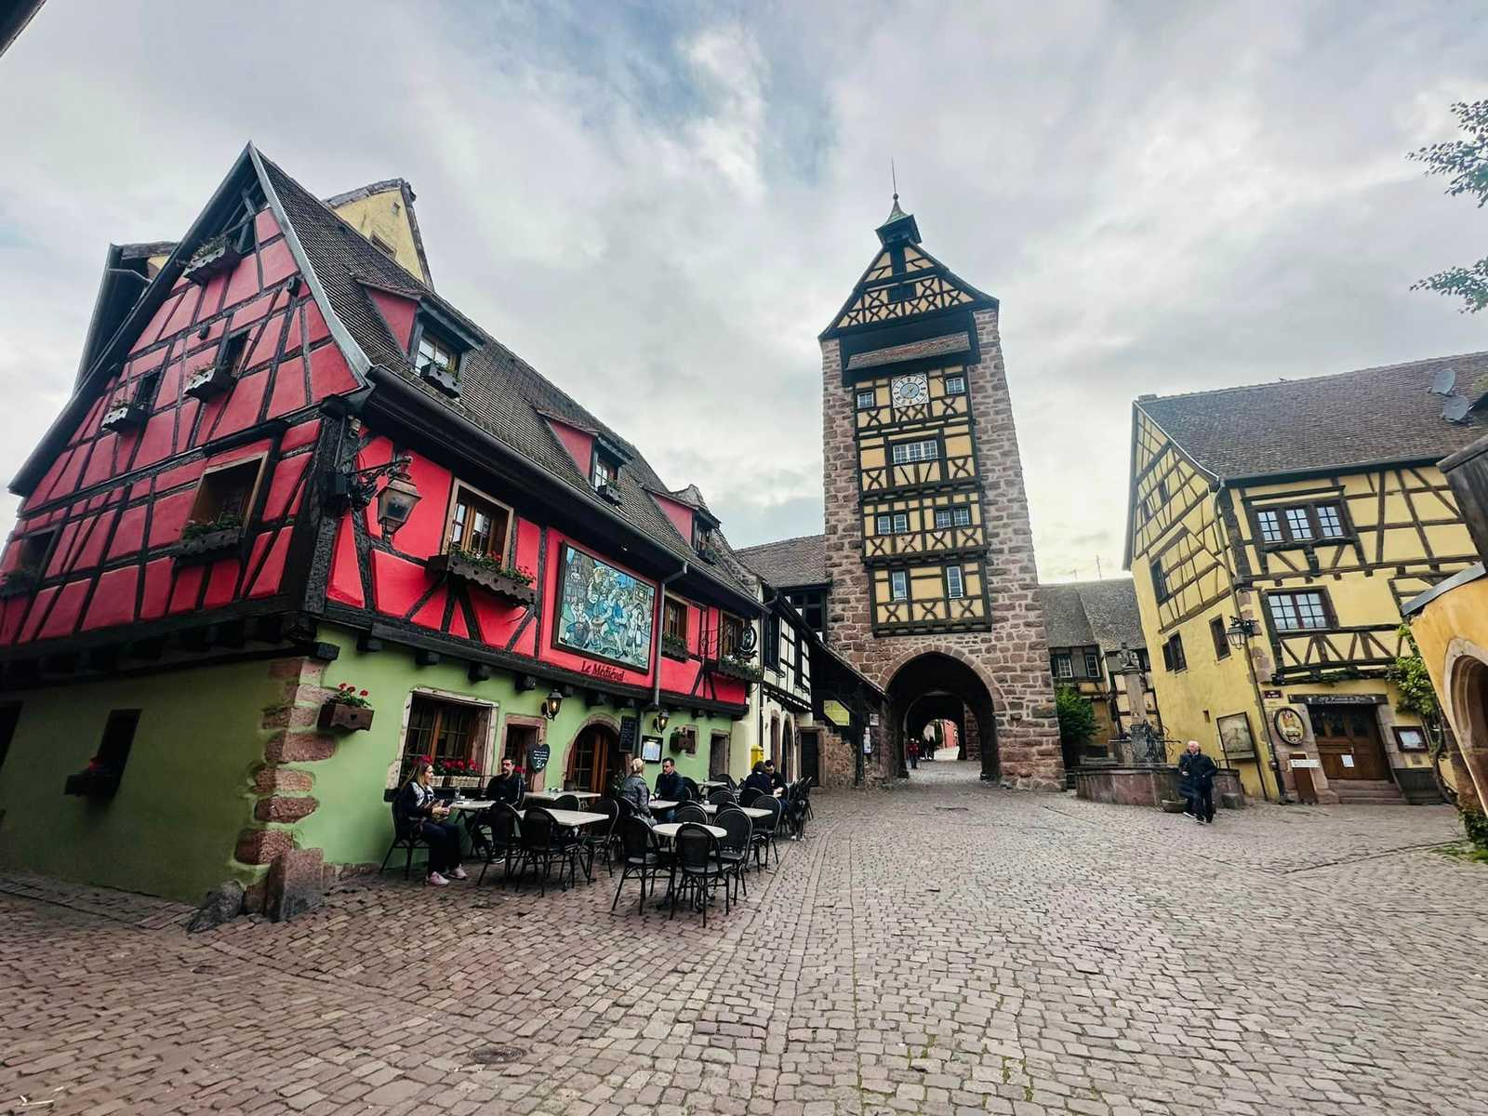
Quelle est magistral cette tour du Dolder.

Slide 14
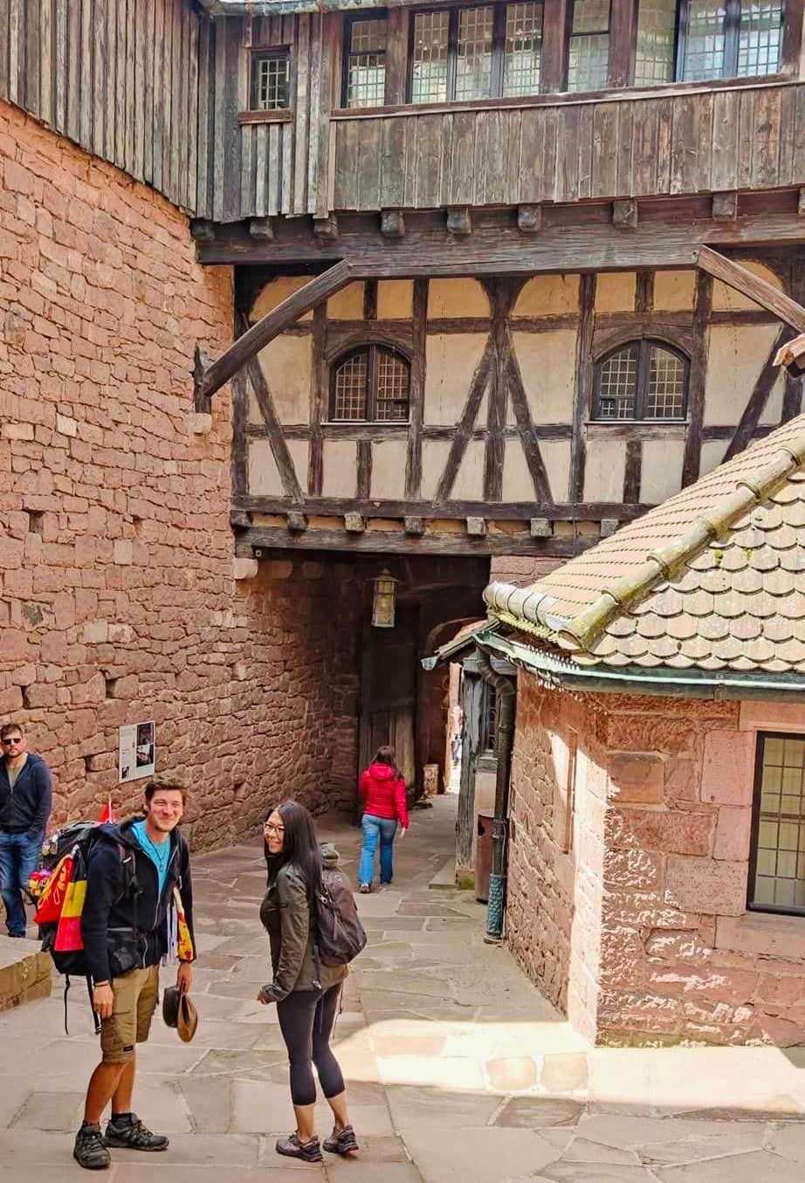
Et voilà une autre belle rencontre
de la journée.
Très heureux d’avoir pu enfin te rencontrer Cynthia, et à très vite.

Slide 15
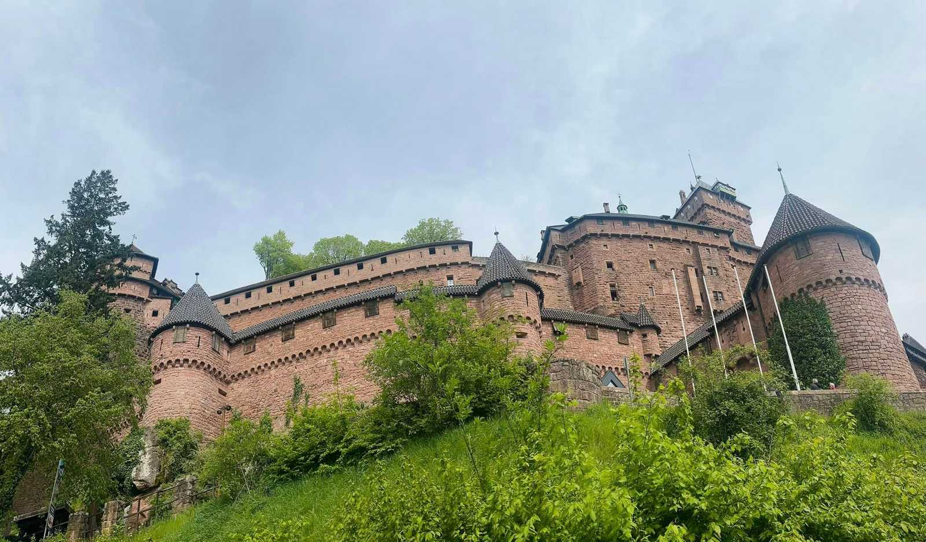
C’est parti pour la visite du Haut-Kœnigsbourg.

Slide 16
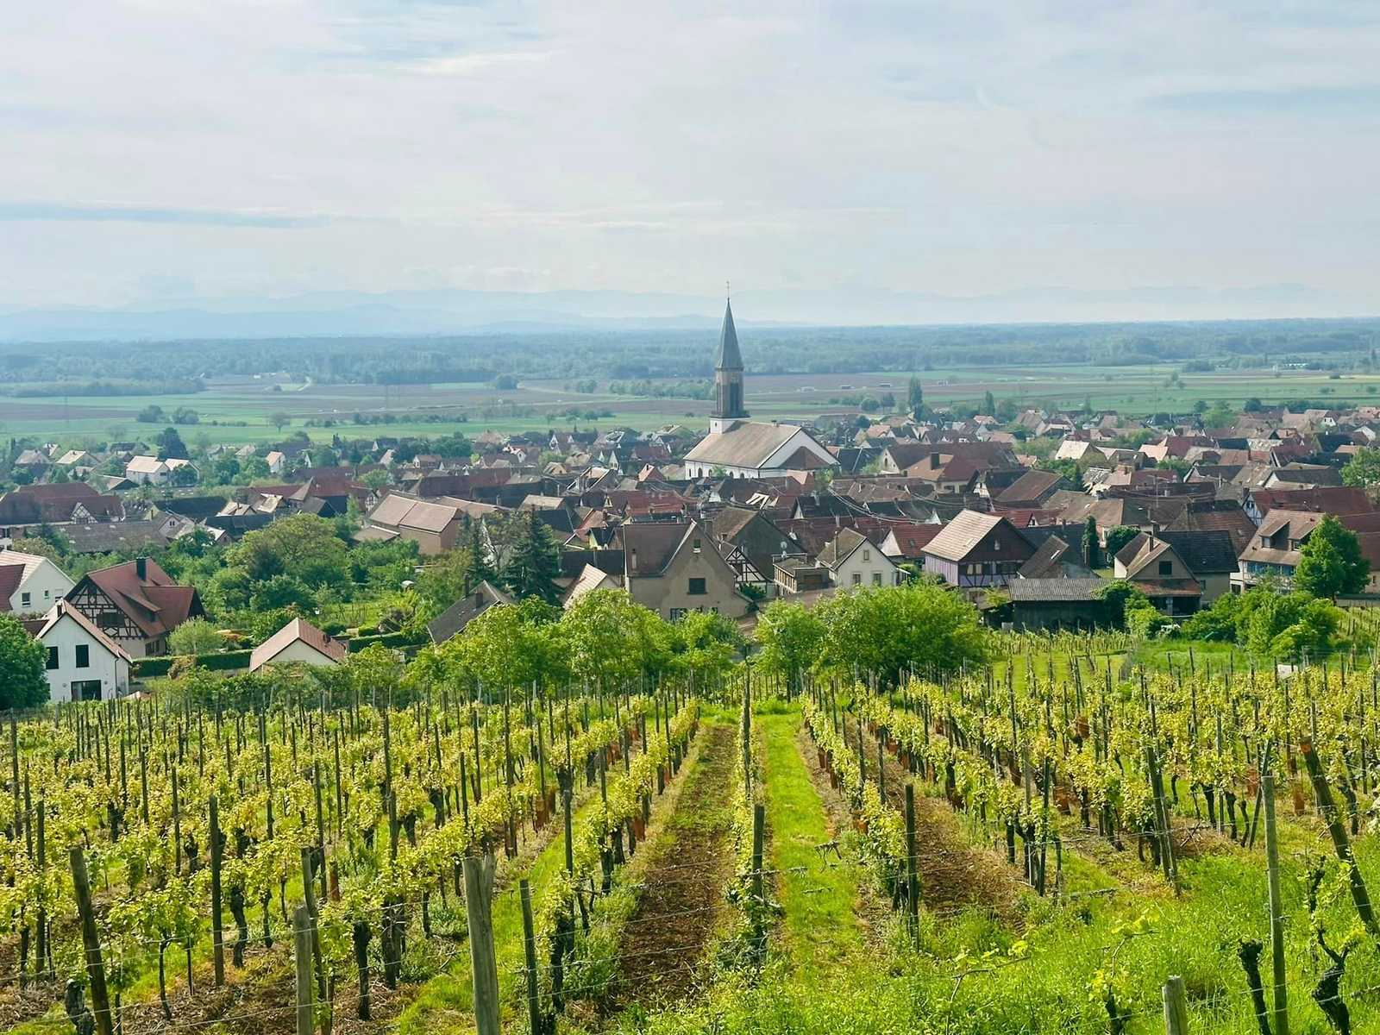
Le long de la route des vins, le village de Kintzheim.

Slide 17
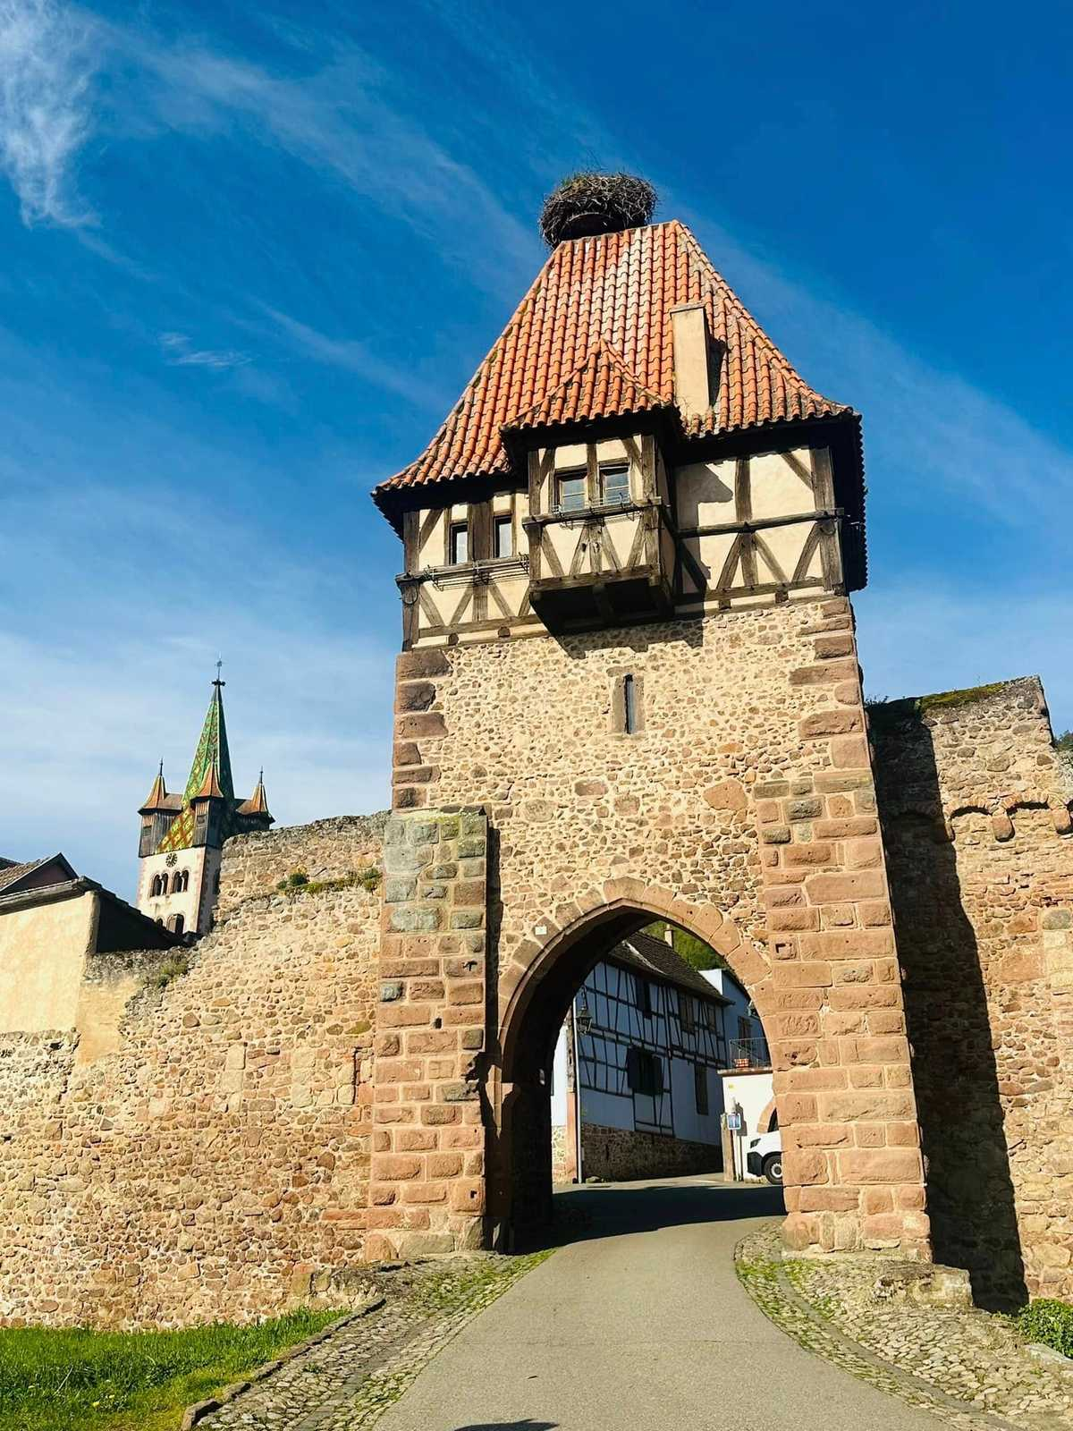
On l’appelle la tour des sorcières.

Slide 18
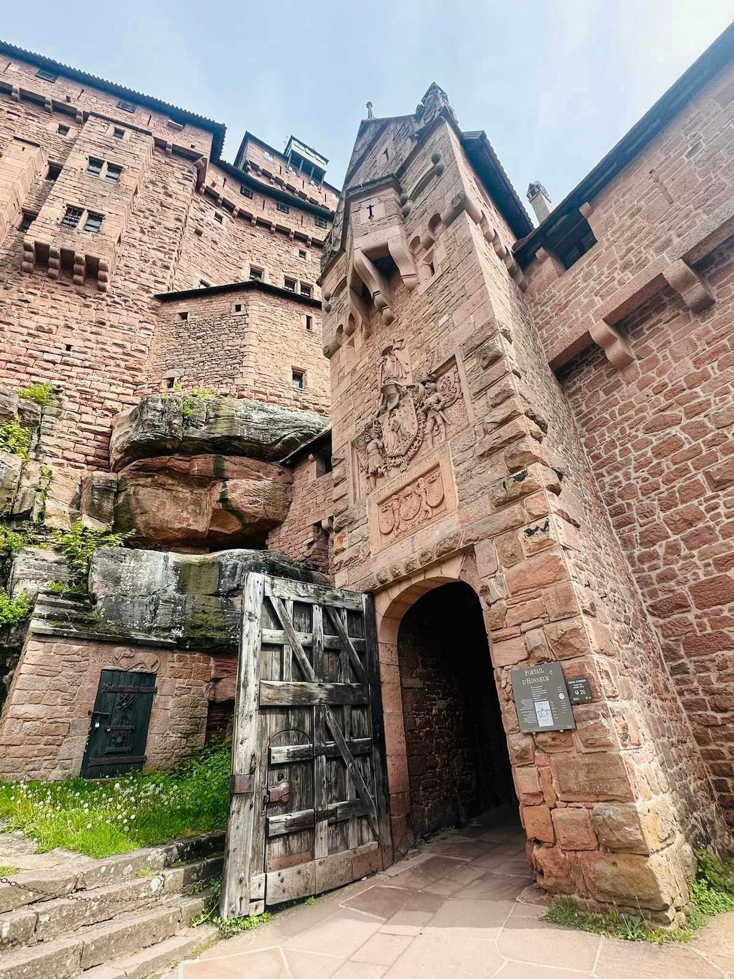
La porte est grande ouverte,
vous êtes les bienvenus.

Slide 19
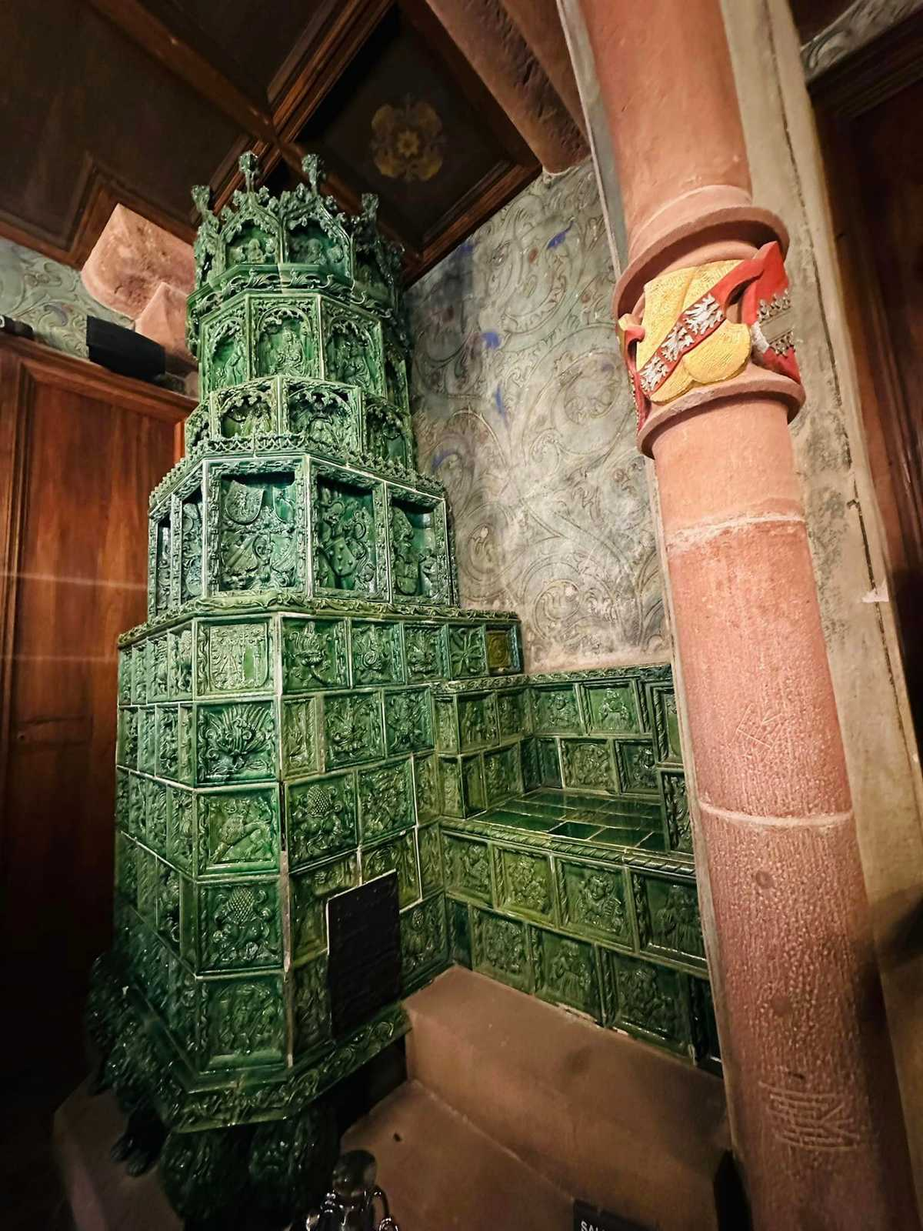
Le
Kachelofe
Il fallait bien se chauffer à l’époque
en Alsace.
Alors connaissez-vous son nom?

Slide 20
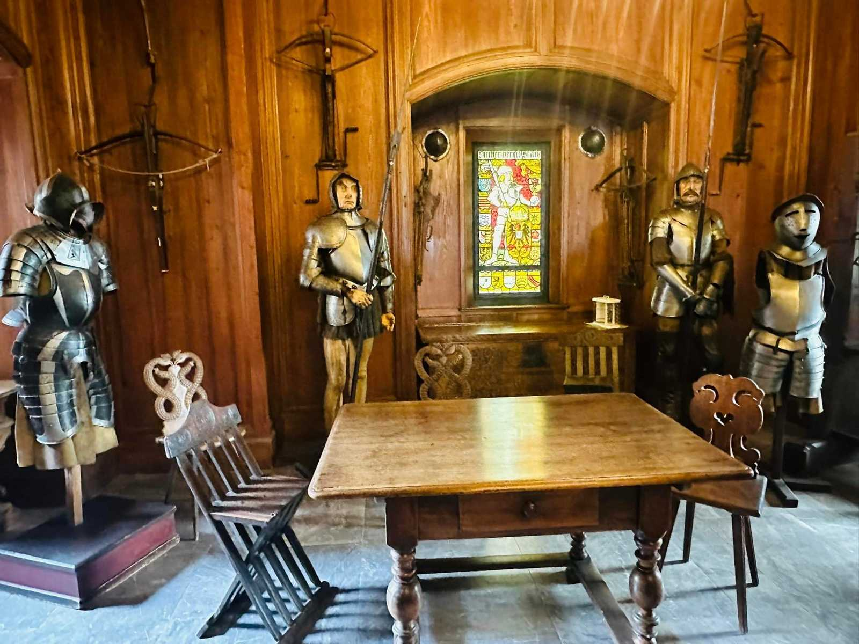
Par contre, pas touche à mes armures.

Slide 21
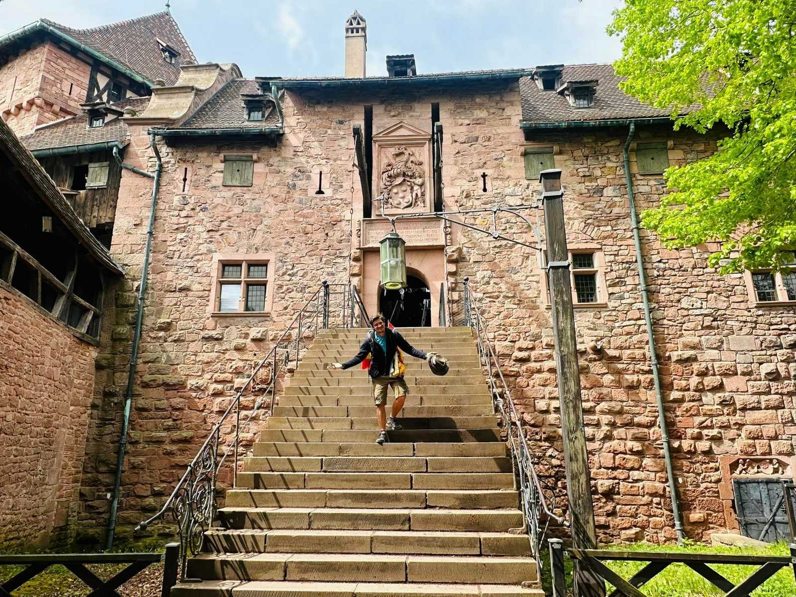
Alors la visite vous plaît.
Ce n’est que le début de la journée ,
suivez-moi .

Slide 22
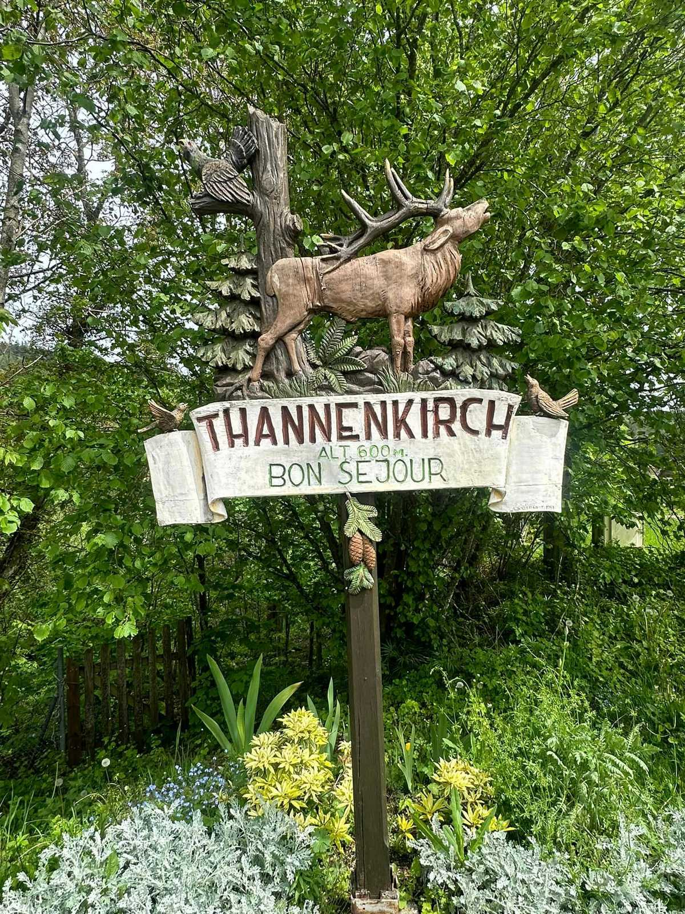
On redescend un petit peu et nous voilà arrivés à Thannenkirch.

Slide 23
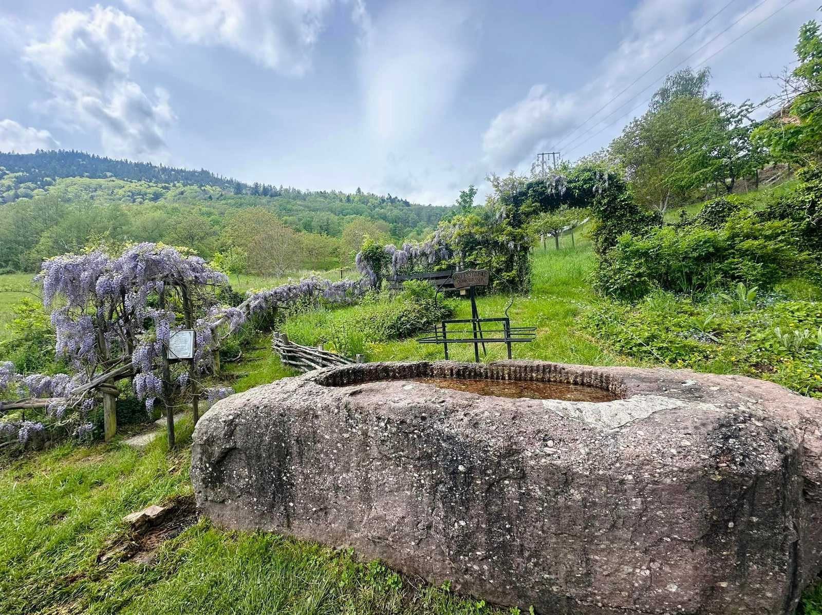
D’ailleurs, ne ratez pas sur le chemin,
le beau jardin et la fontaine médiévale.

Slide 24
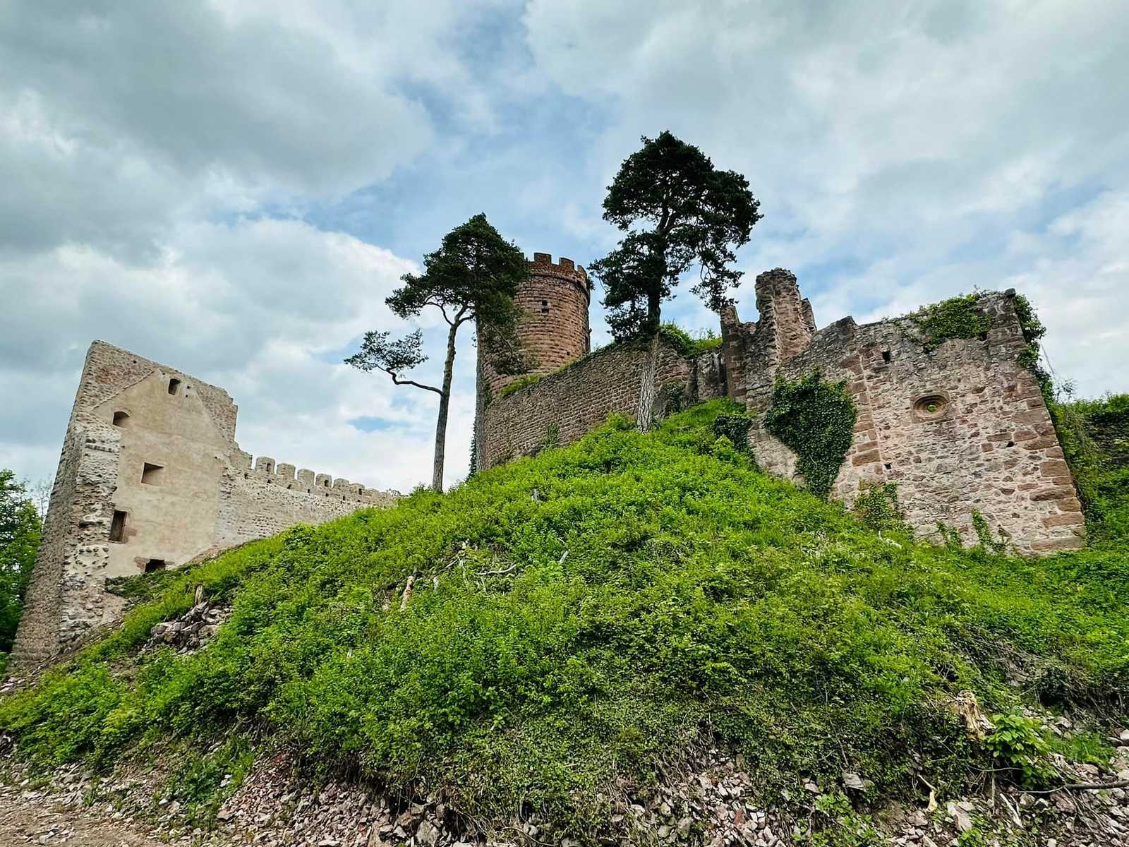
Les ruines du château Haut-Ribeaupierre.

Slide 25
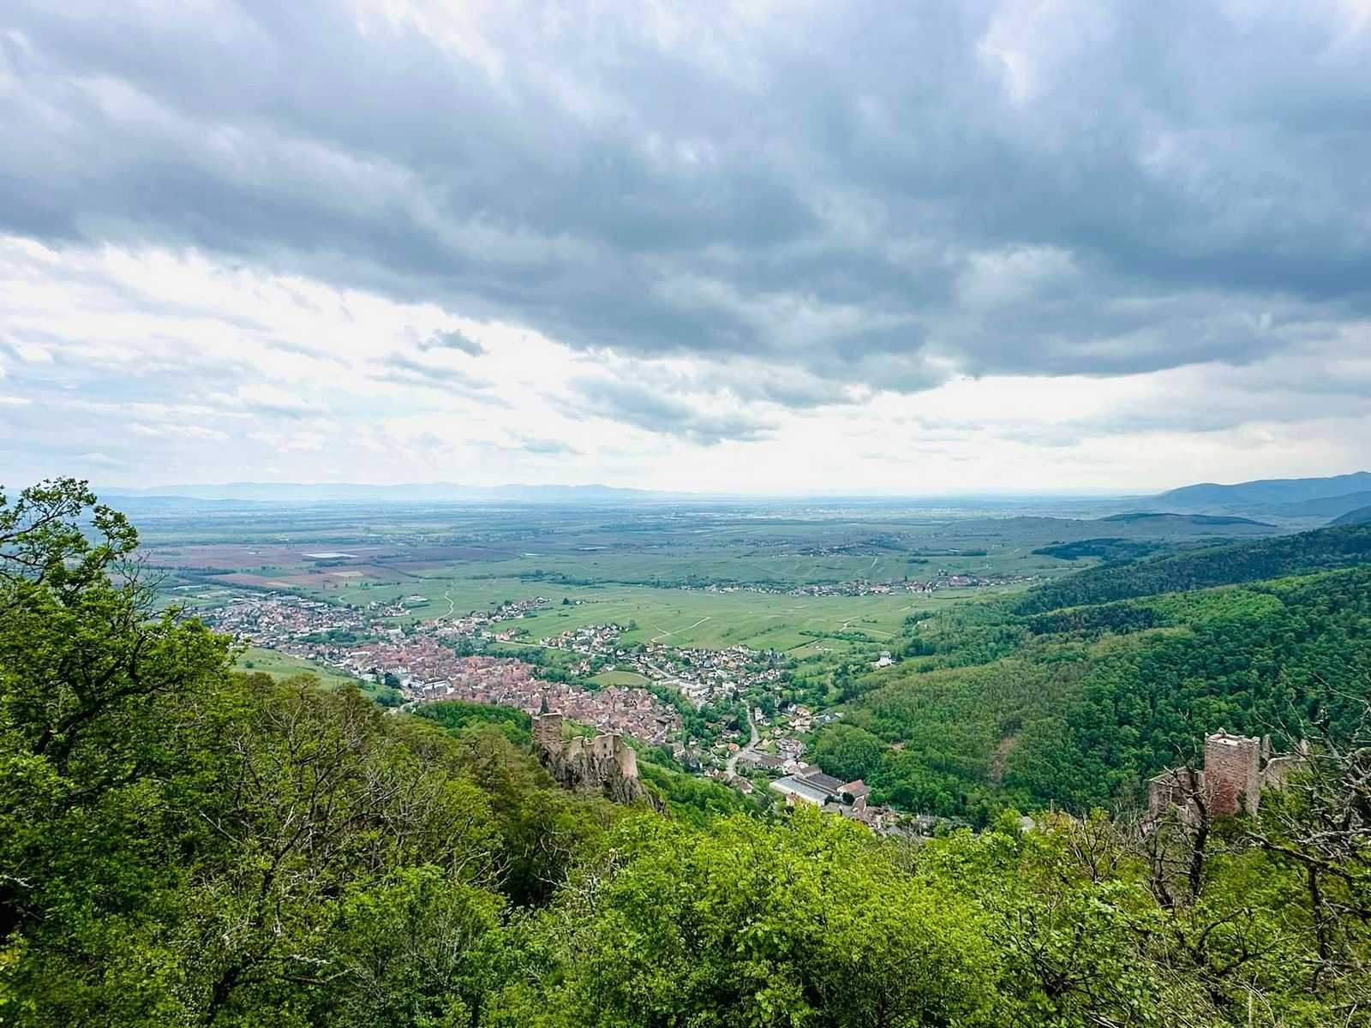
D’ici, on aperçoit les deux autres châteaux qui surplombent Ribeauvillé.

Slide 26
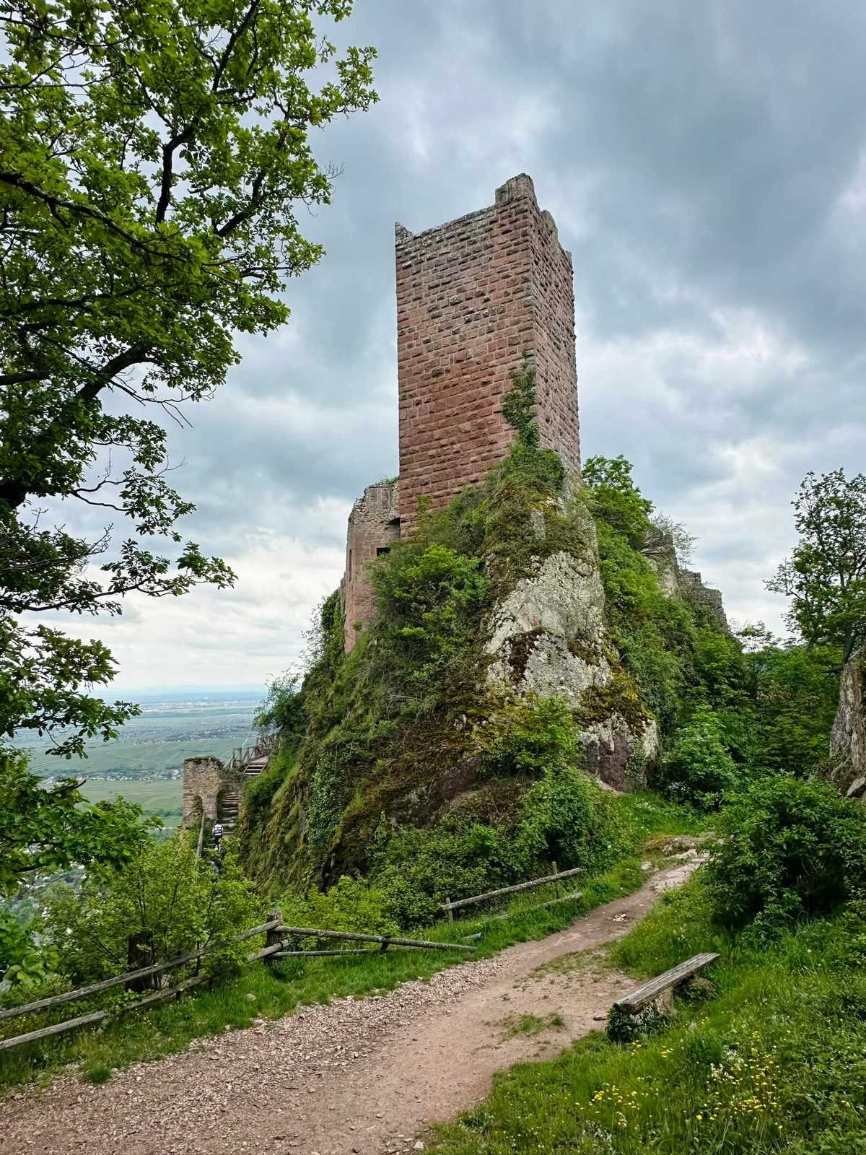
Tout d’abord, le château de Saint Ulrich,
et il semblerait qu’on puisse y grimper.

Slide 27
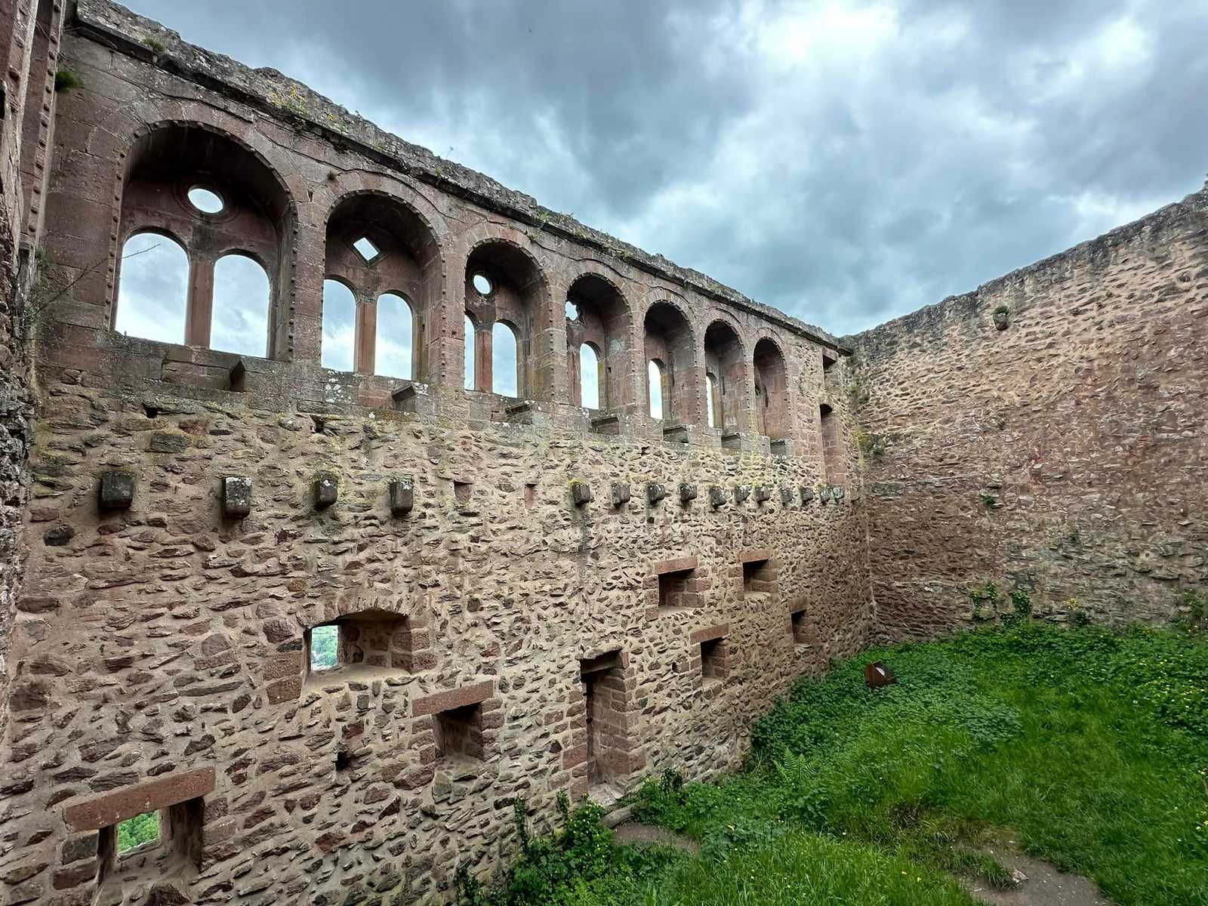

Slide 28
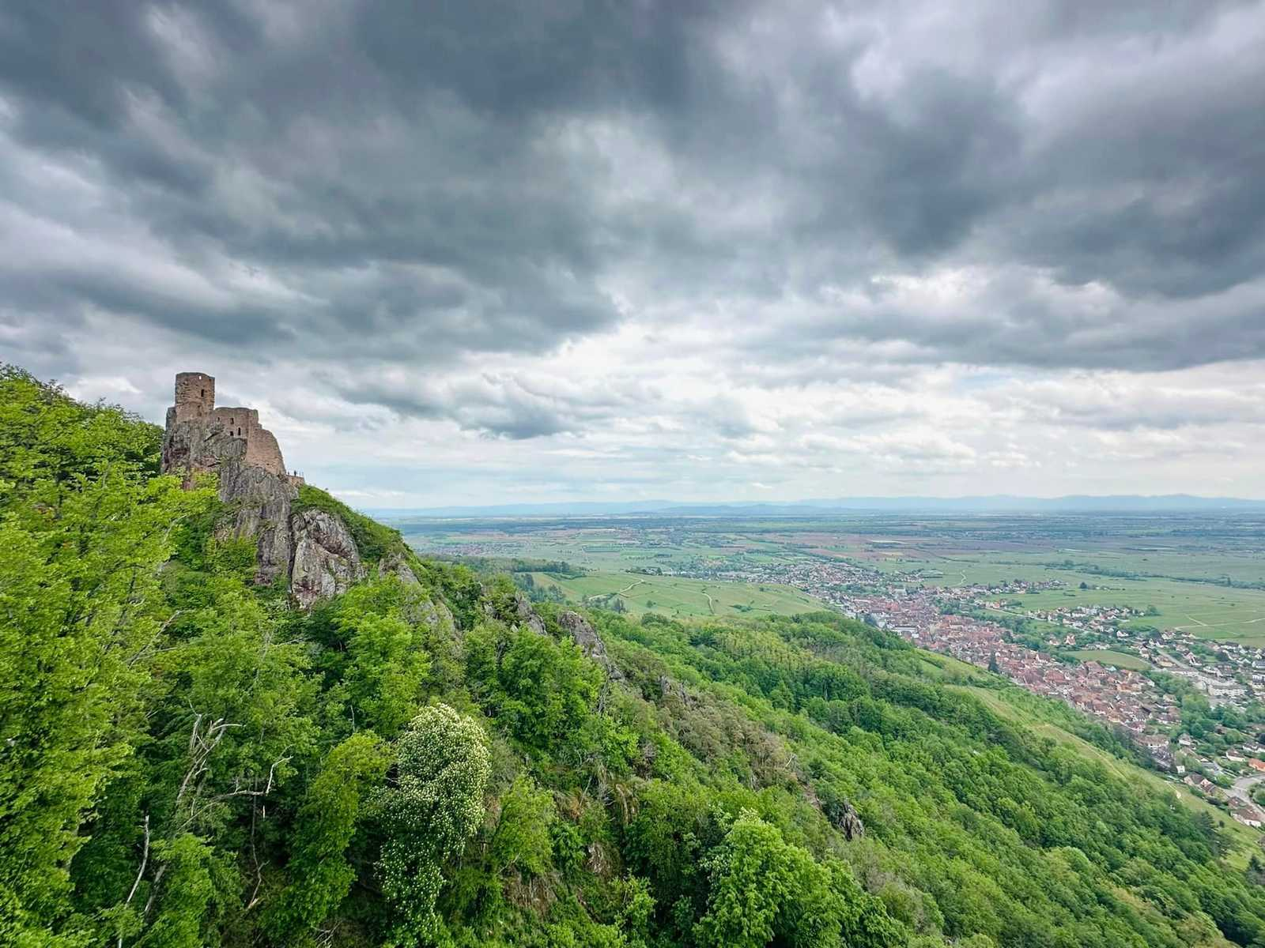
Et celui-là, c’est le Girsberg.

Slide 29
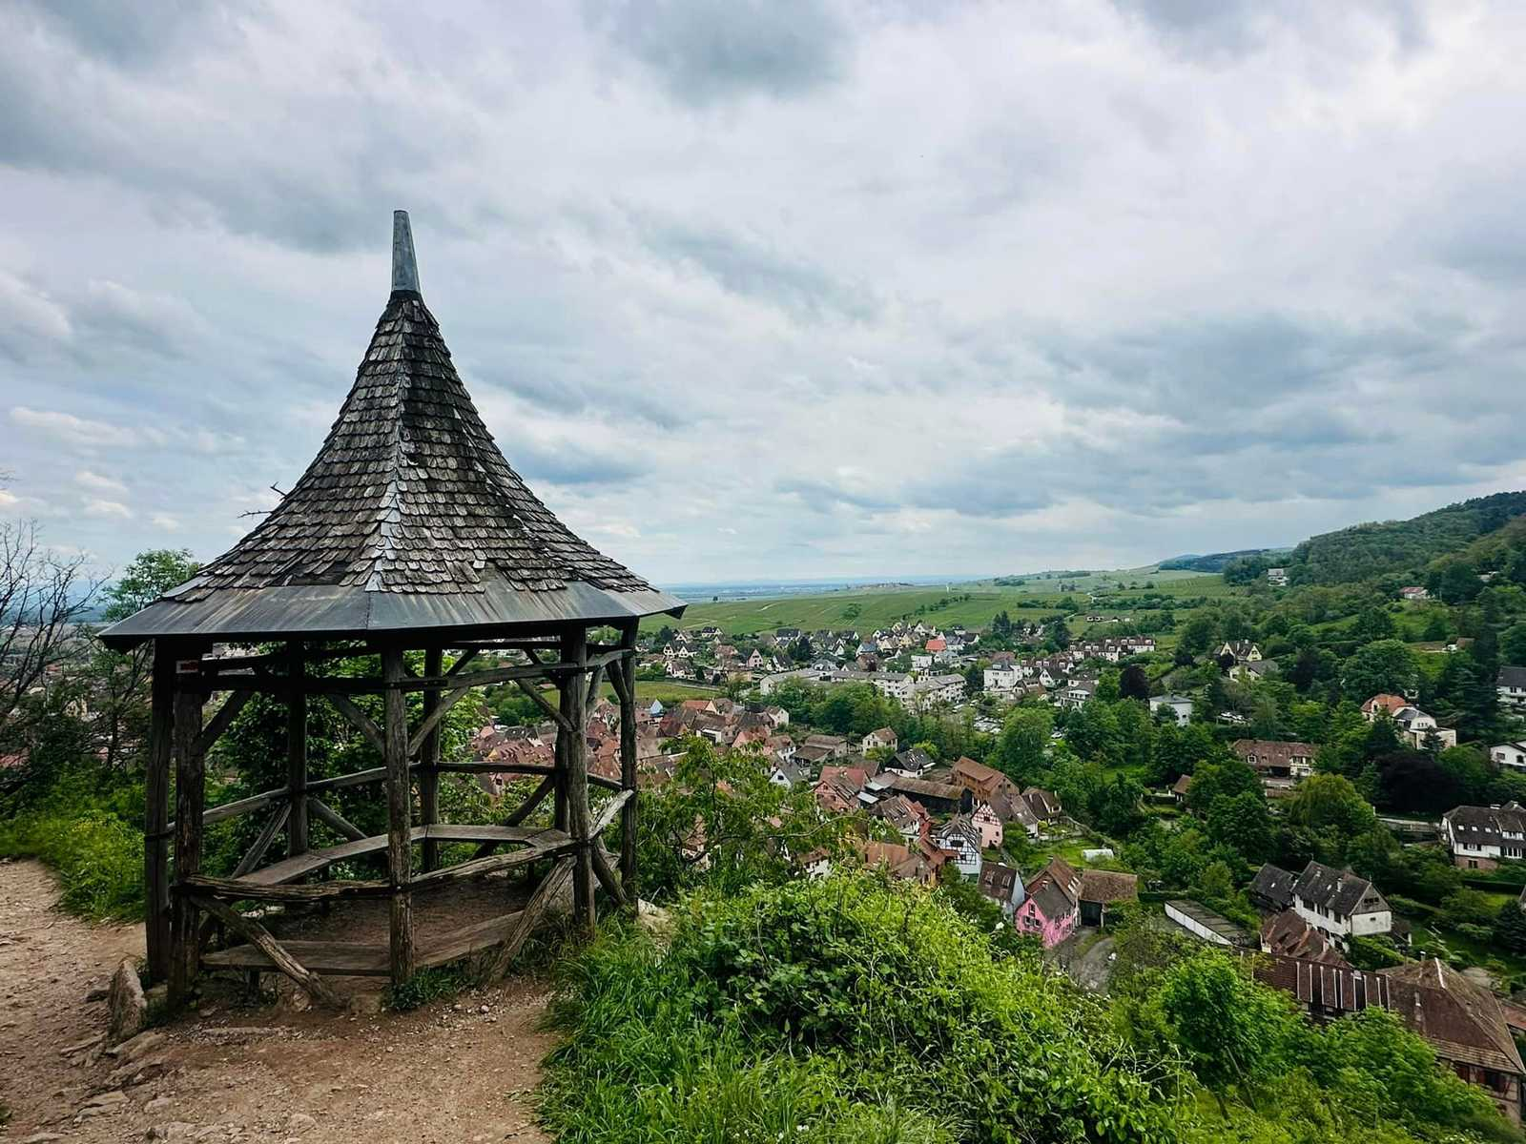
Ah sinon tout à l’heure je vous parlais de ma chambre, voilà à quoi elle ressemble.

Slide 30
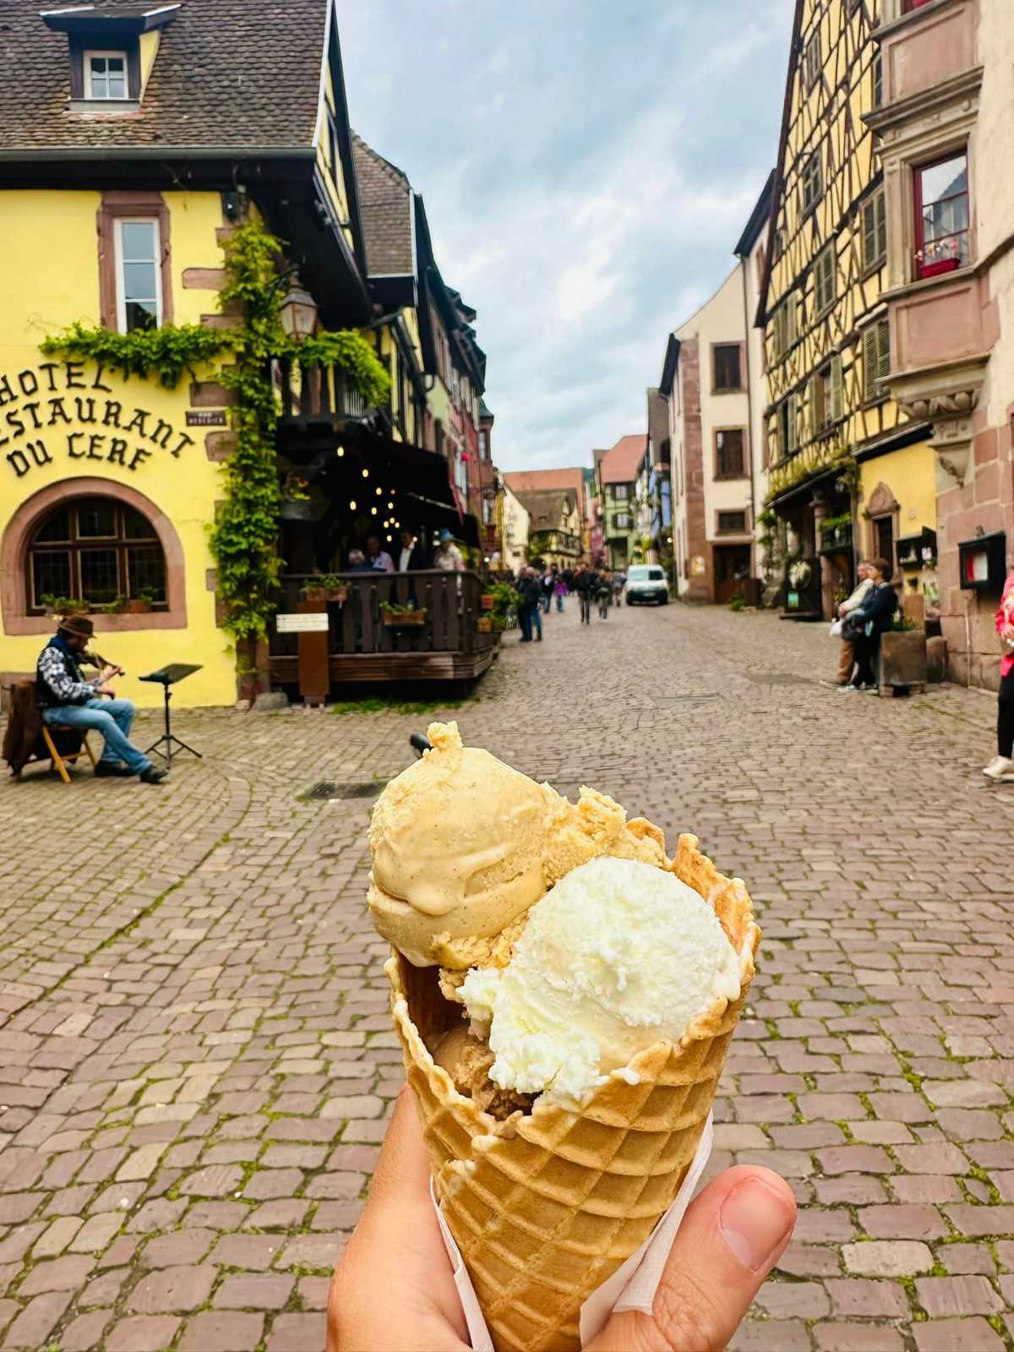
Ce n’est pas parce que c’est bientôt Noël qu’on ne peut pas manger de glace .
Ça y est, je suis complètement déréglé sur les jours, mais comprenez moi,
avec ce temps qui ne cesse de changer, il y a de quoi être perdu.
Bonne nuit et à demain pour une nouvelle journée « ensoleillée »

Slide 31
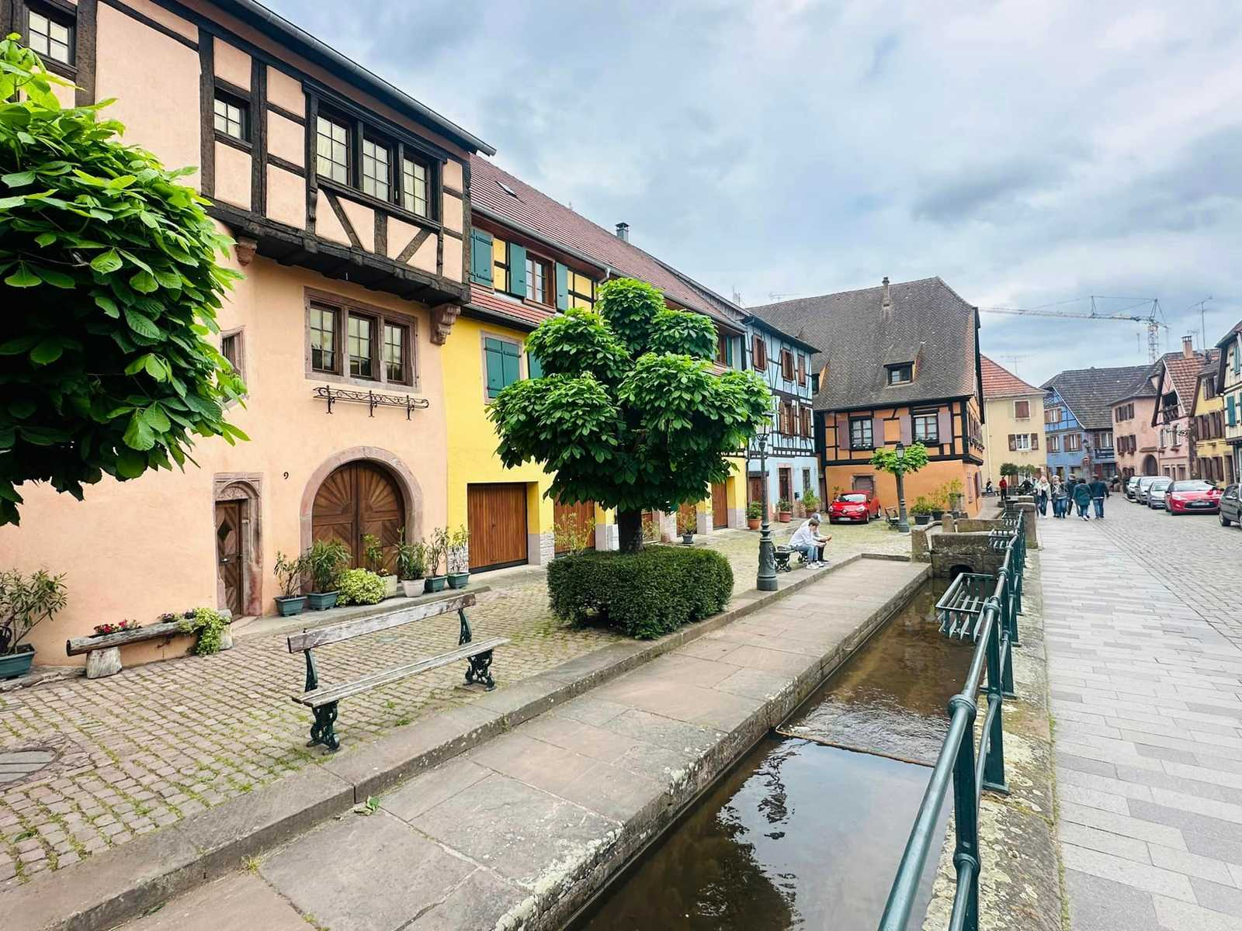
Bien arrivé à Ribeauvillé.

Slide 32
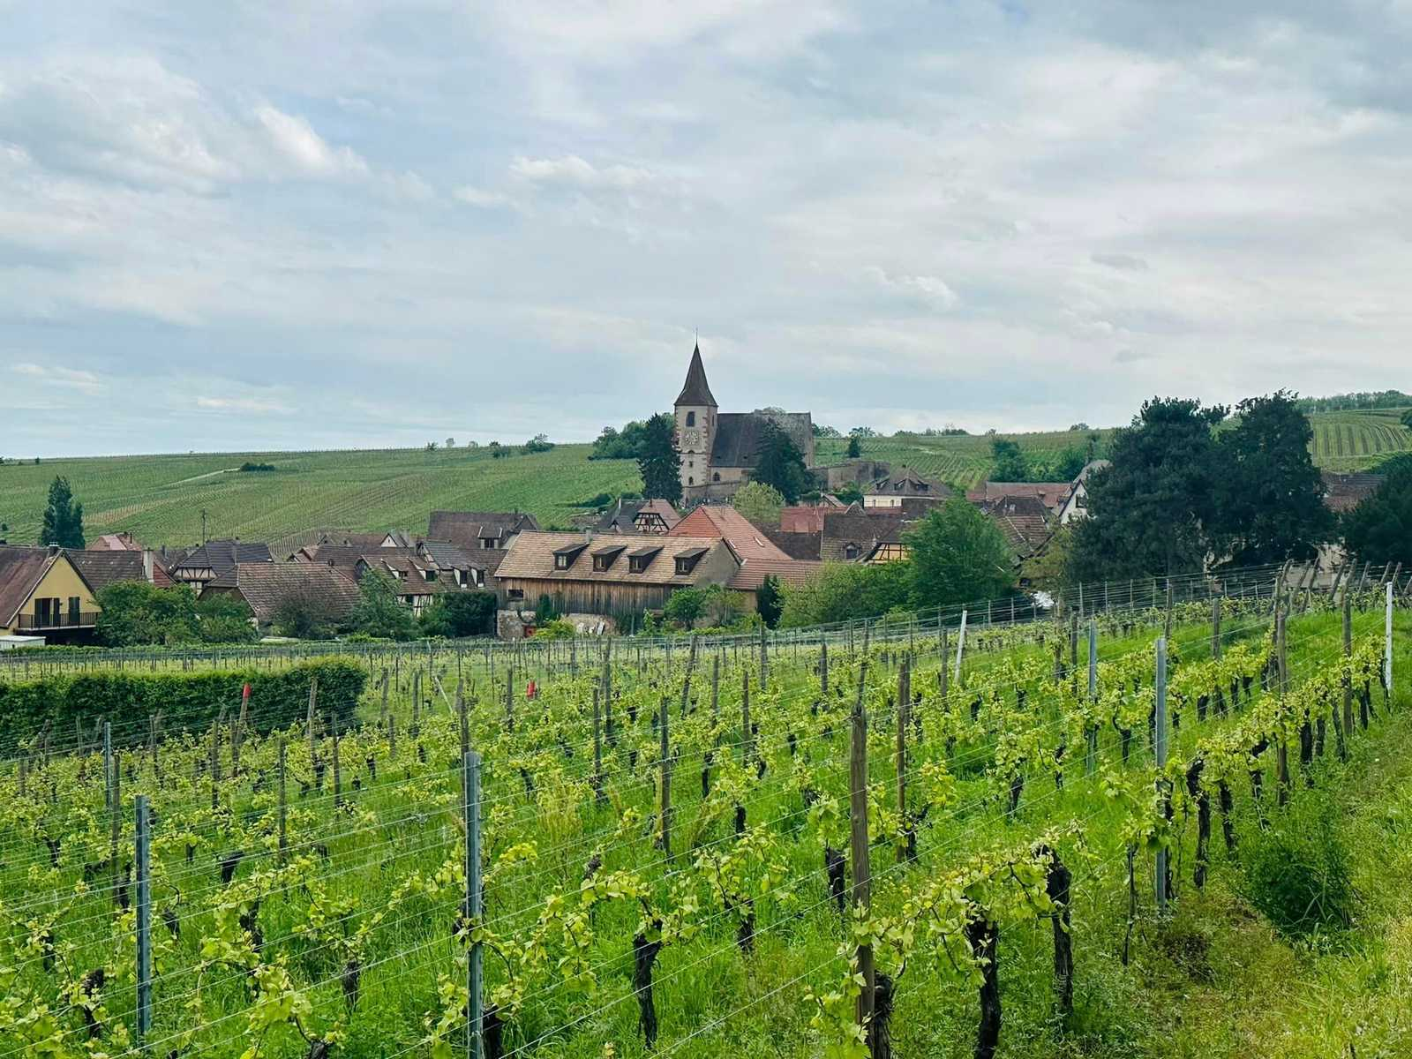
Suis un autre village classé, Hunawihr.

Slide 33
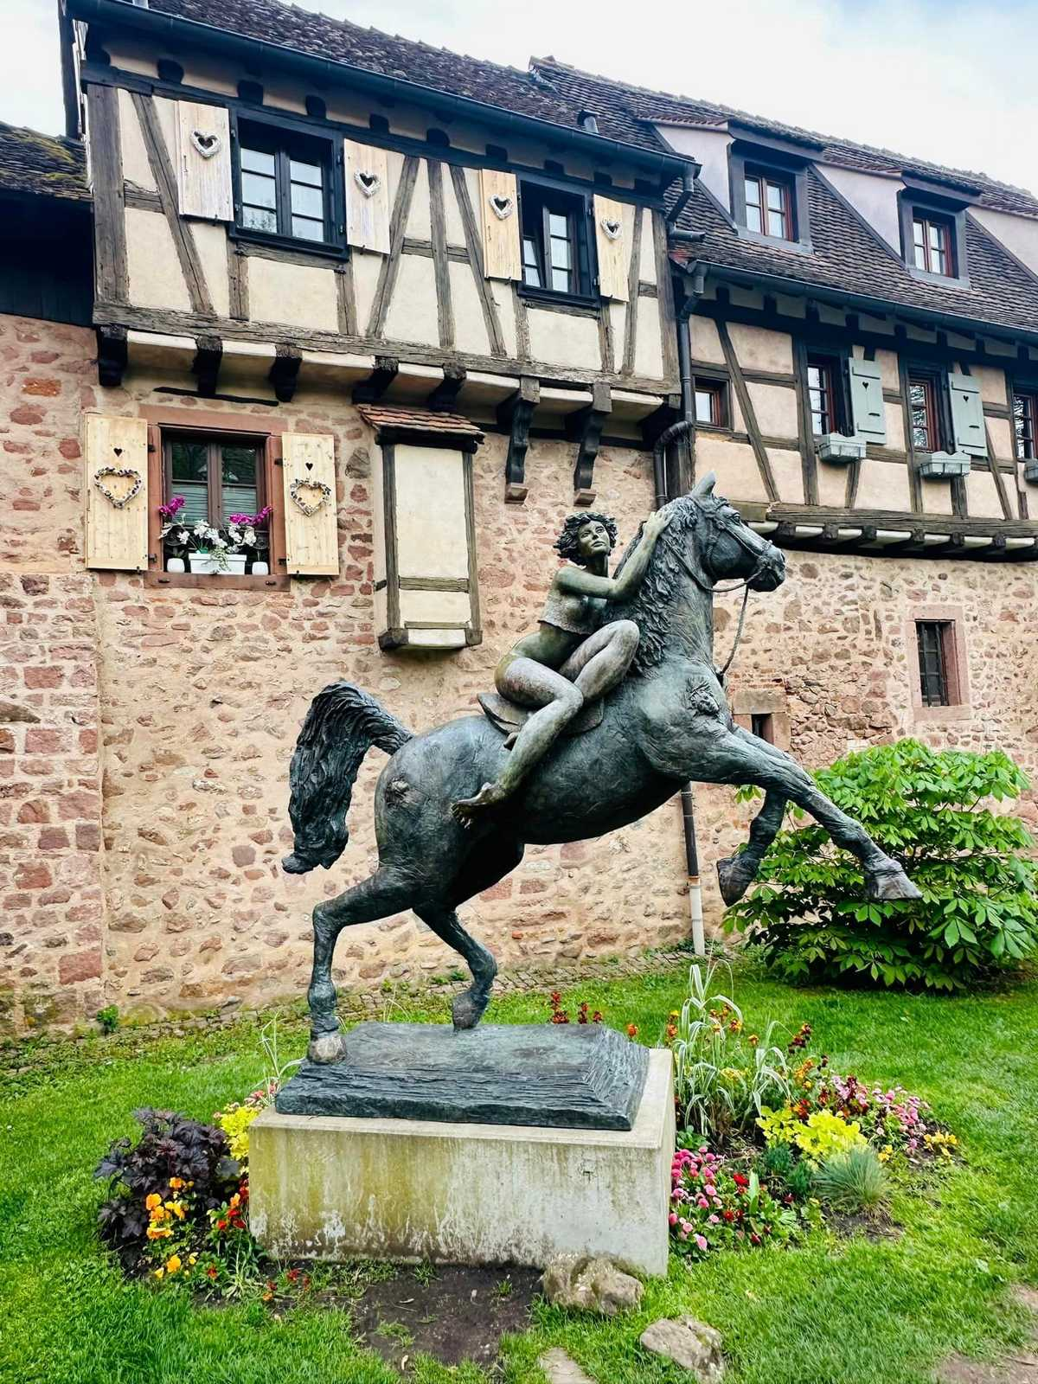
Josepha, la dame du parc garde l’entrée .

Slide 34
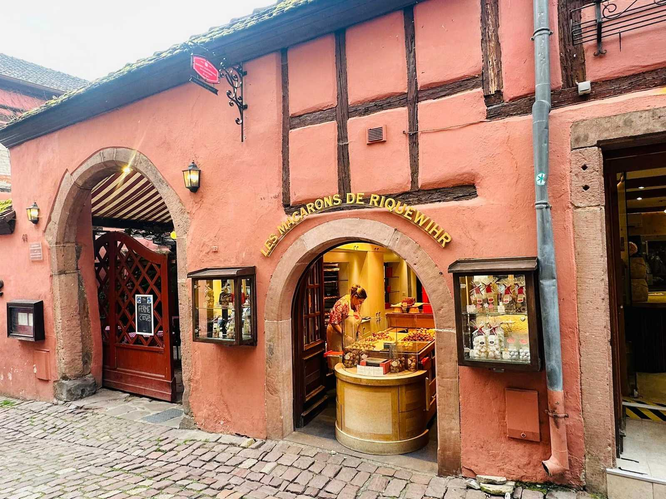
À peine arrivé à Riquewihr qu’on me met des macarons sous le nez.

Slide 35
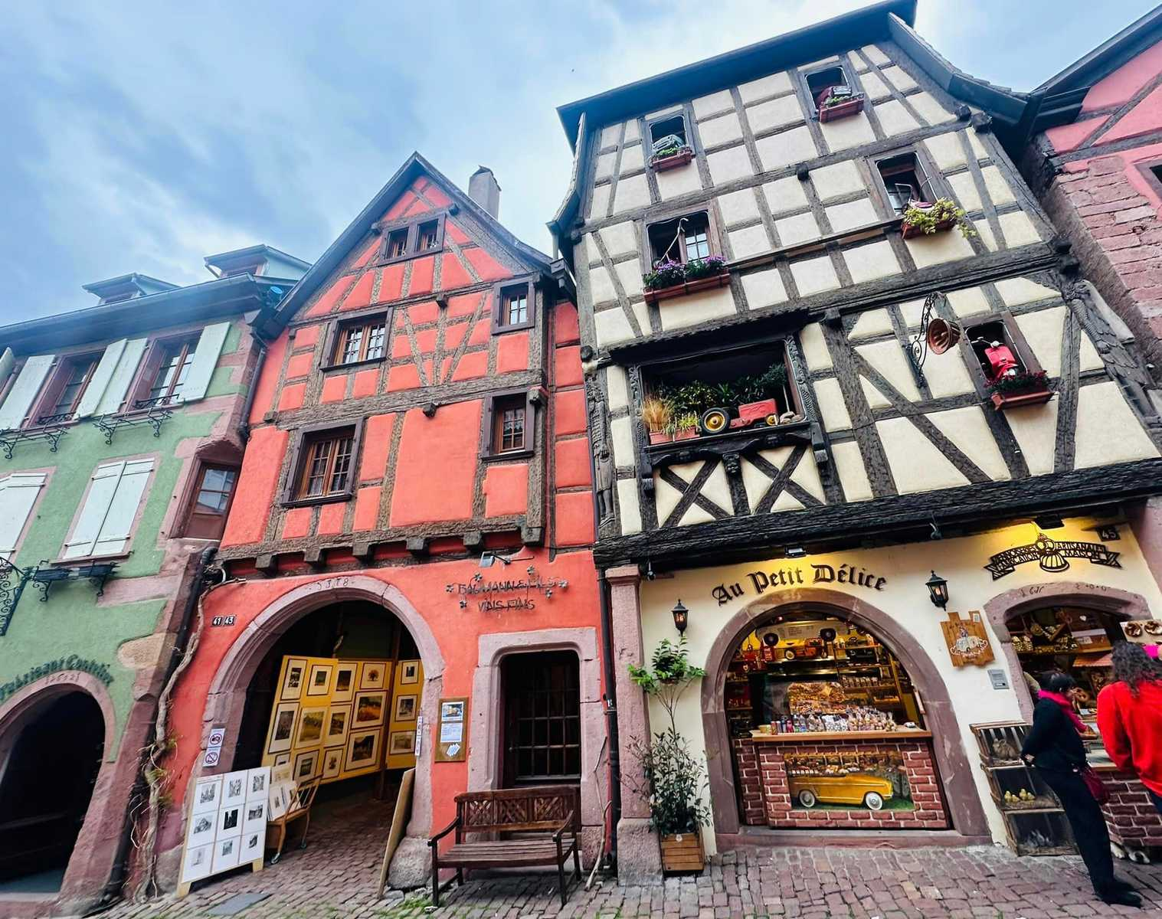
Les belles couleurs se suivent.

Slide 36
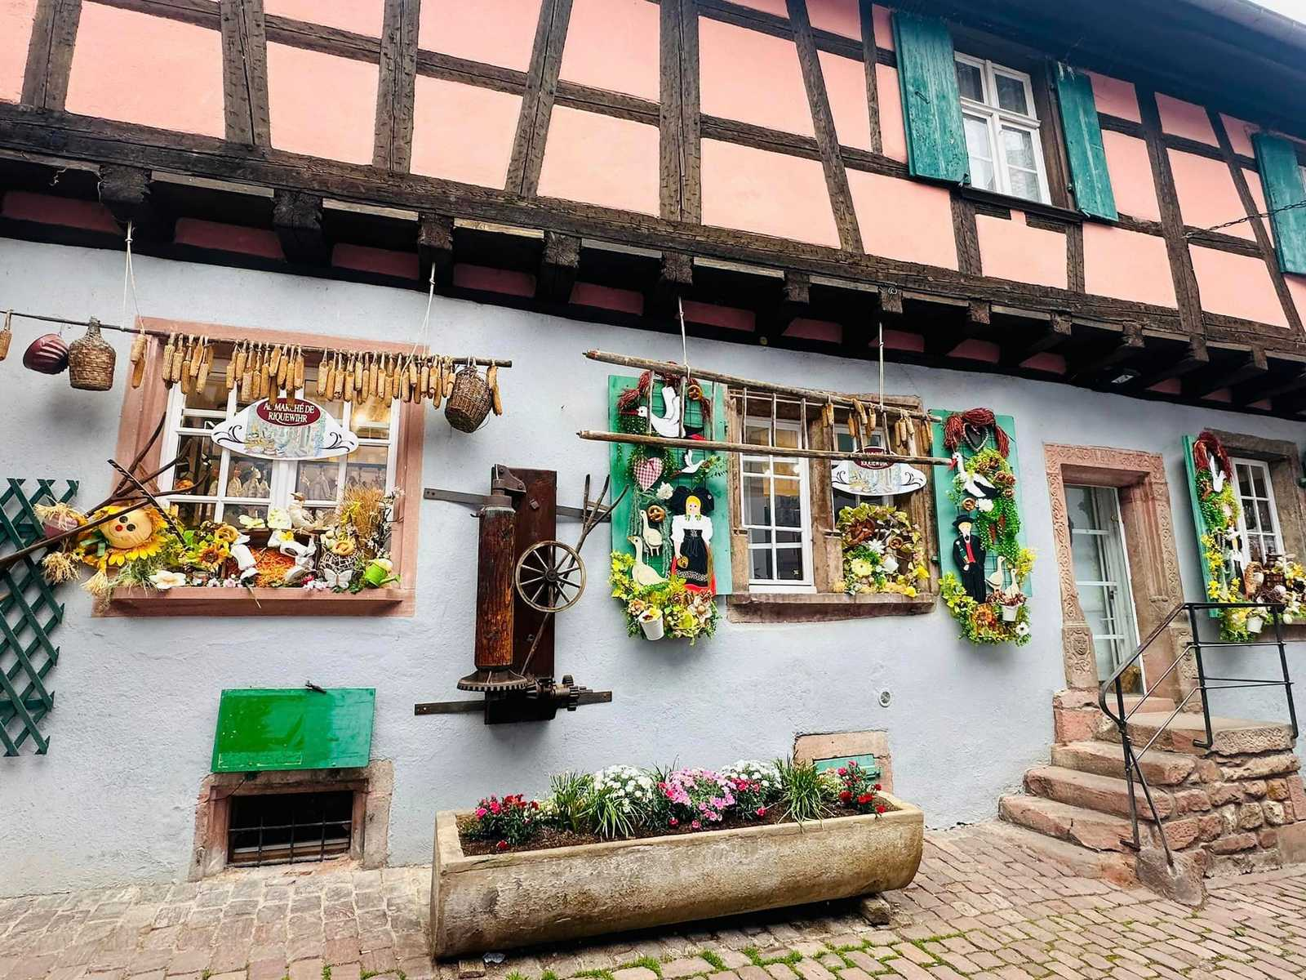

Slide 37
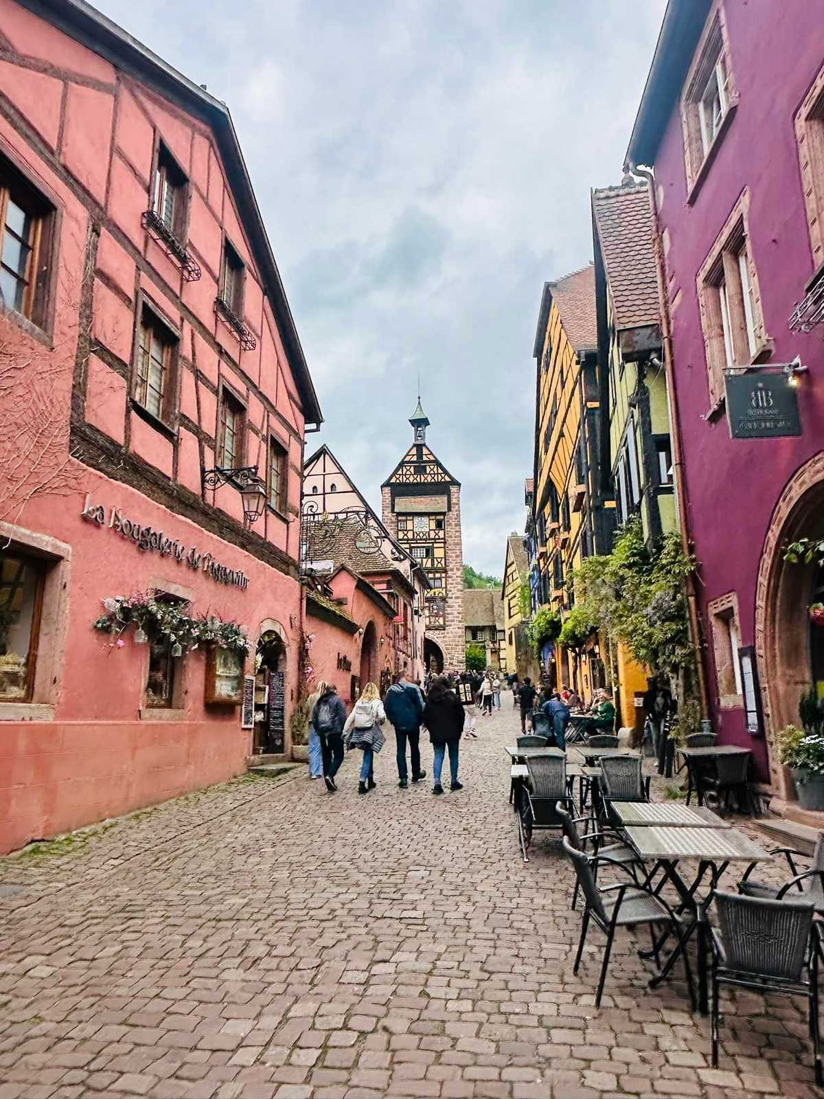
Je dois bien le reconnaître, celui-là
je le classe dans mes villages préférés.

Slide 38
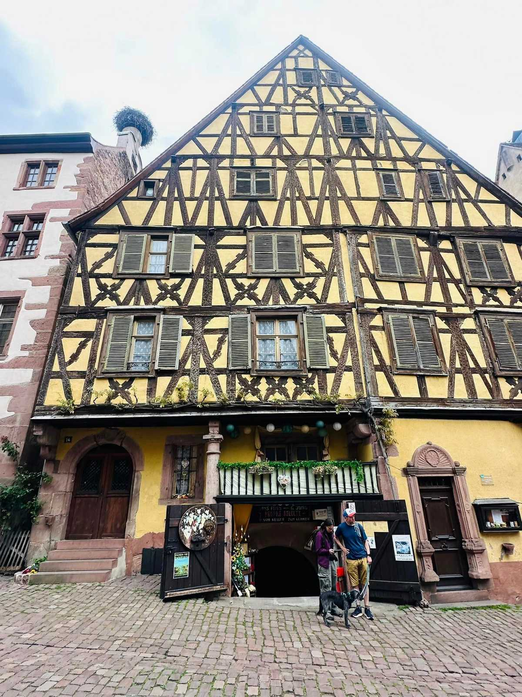
Cherchez la cigogne..

Slide 39
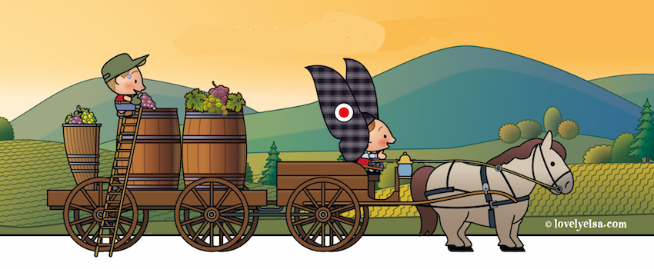


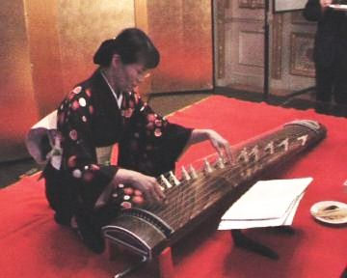

Cui Jianghui
Rain All Night
Création
Internet
2151
12.07.2024

